Slide 1
CSS. Менюта. Бутони. Градиенти. Трансформации. Ефекти (преход). Анимации

Slide 2
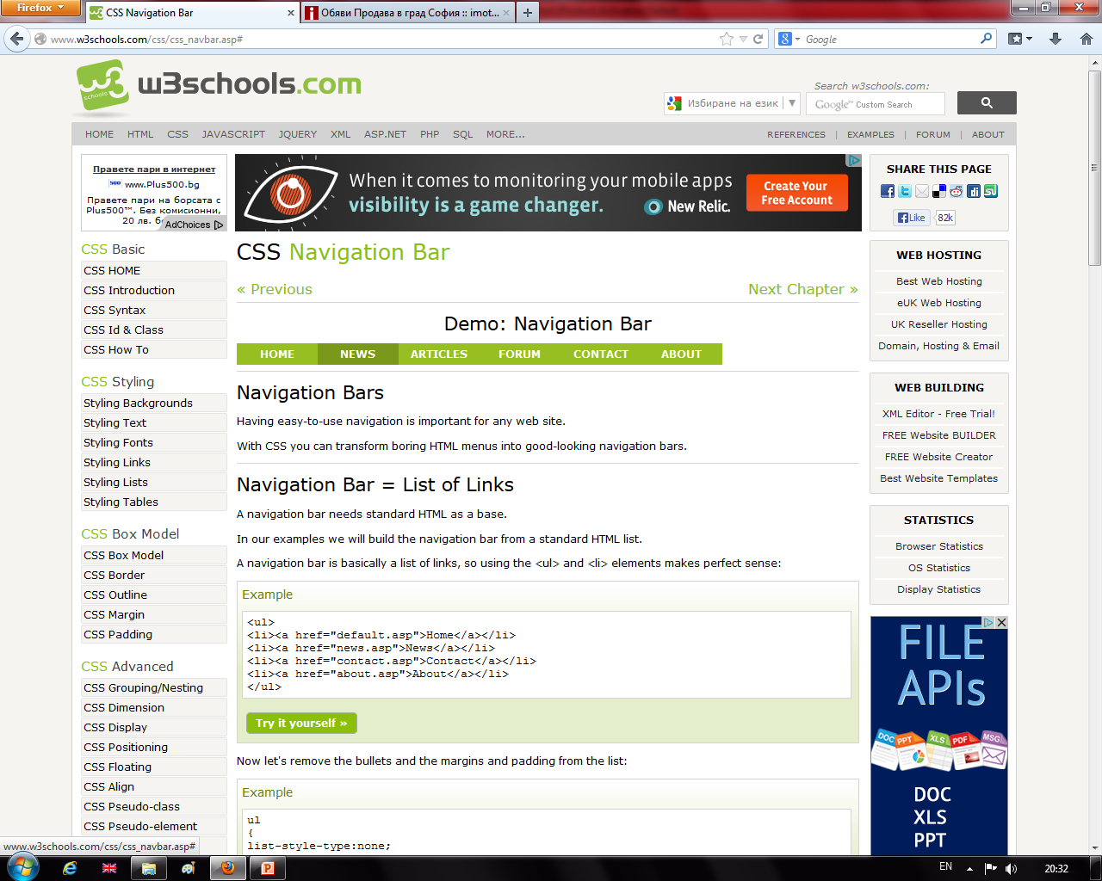
Navigation Bar
Navigation Bar = списък от връзки
<ul> <li><a href="default.asp">Home</a></li> <li><a href="news.asp">News</a></li> <li><a href="contact.asp">Contact</a></li> <li><a href="about.asp">About</a></li> </ul>
Нека да премахнем булетите, margins и padding от списъка:
ul { list-style-type:none; - премахва булетите margin:0; - така се премахват стойностите по подразбиране на браузъра padding:0; }
a { display:block; - правим елемента блоков за да можем да кликваме върху цялата област width:60px; (не само върху текста) }

Slide 3
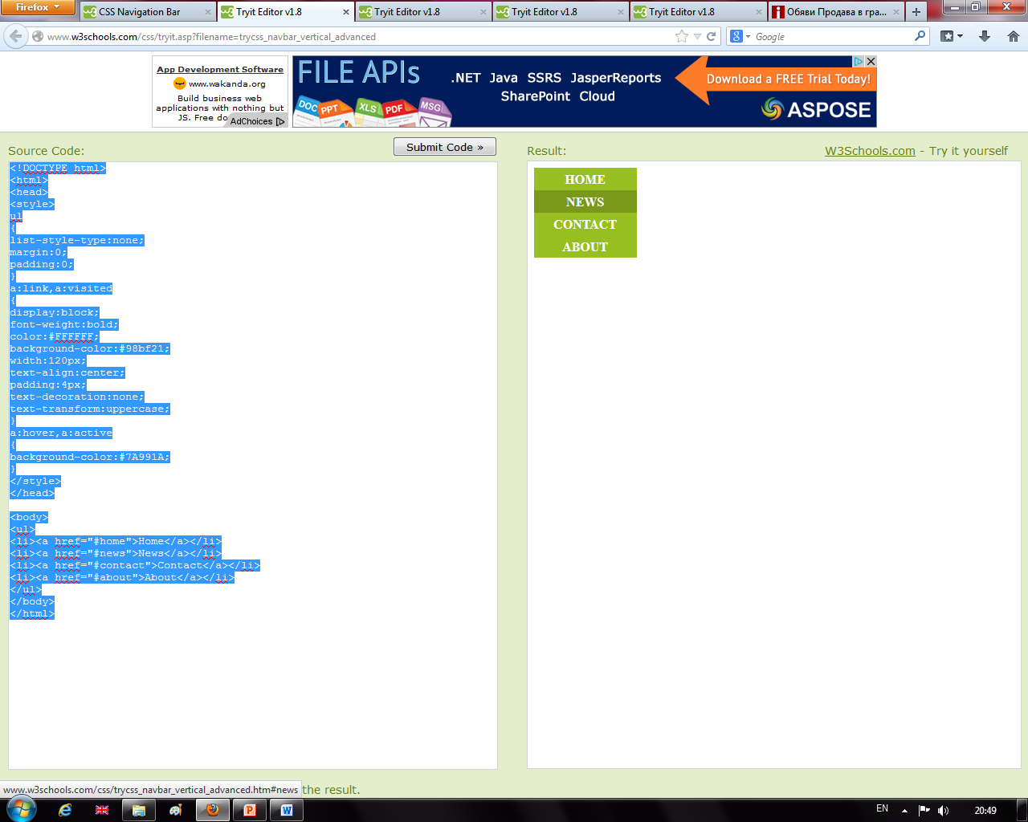
Vertical Navigation Bar
<!DOCTYPE html>
<html>
<head>
<style>
ul
{
list-style-type:none;
margin:0;
padding:0;
}
a:link,a:visited
{
display:block;
font-weight:bold;
color:#FFFFFF;
background-color:#98bf21;
width:120px;
text-align:center;
padding:4px;
text-decoration:none;
text-transform:uppercase;
}
a:hover,a:active
{
background-color:#7A991A;
}
</style>
</head>
<body>
<ul>
<li><a href="#home">Home</a></li>
<li><a href="#news">News</a></li>
<li><a href="#contact">Contact</a></li>
<li><a href="#about">About</a></li>
</ul>
</body>
</html>

Slide 4
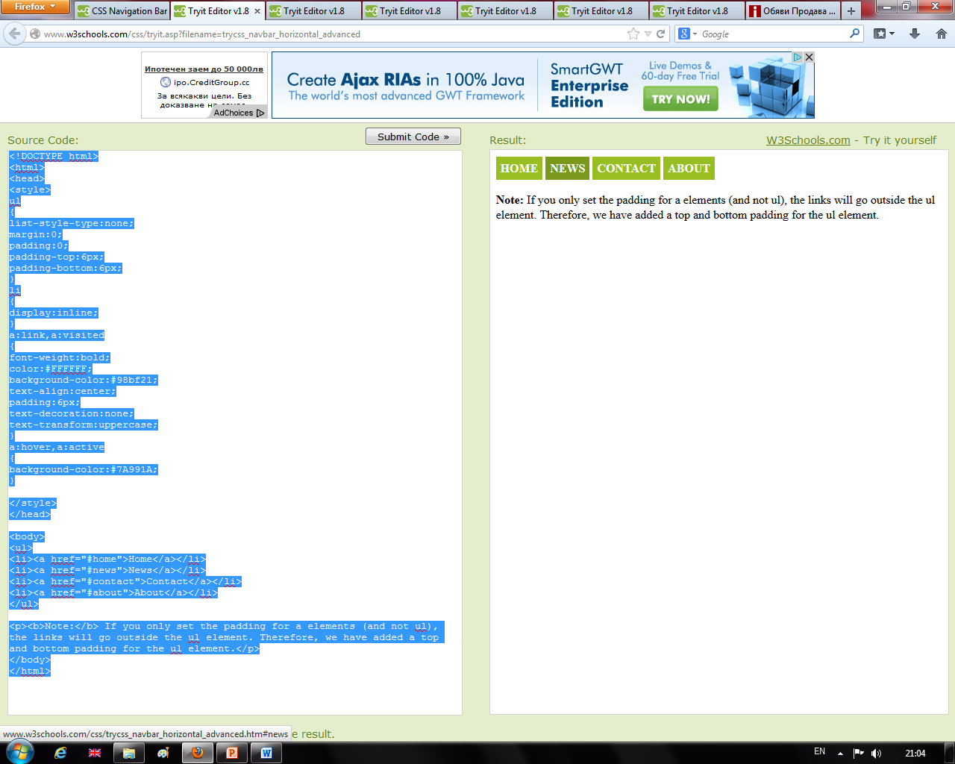
Navigation Bar
Horizontal Navigation Bar
Два начина – чрез inline или floating list items.
И двата метода са добри, но ако искаме връзките да са с една ширина трябва да се използва floating метода.
Inline List Items
li { display:inline; - премахваме новите редове преди и след елемента → отиват на 1 ред }
<li> са блокови елементи
Floating List Items
li { float:left; - плъзваме блоковете един до друг } a { display:block; width:60px; }

Slide 5
Horizontal Navigation Bar
<!DOCTYPE html>
<html>
<head>
<style>
ul
{
list-style-type:none;
margin:0;
padding:0;
padding-top:6px;
padding-bottom:6px;
}
li
{
display:inline;
}
a:link,a:visited
{
font-weight:bold;
color:#FFFFFF;
background-color:#98bf21;
text-align:center;
padding:6px;
text-decoration:none;
text-transform:uppercase;
}
a:hover,a:active
{
background-color:#7A991A;
}
</style>
</head>
<body>
<ul>
<li><a href="#home">Home</a></li>
<li><a href="#news">News</a></li>
<li><a href="#contact">Contact</a></li>
<li><a href="#about">About</a></li>
</ul>
</body>
</html>

Slide 6
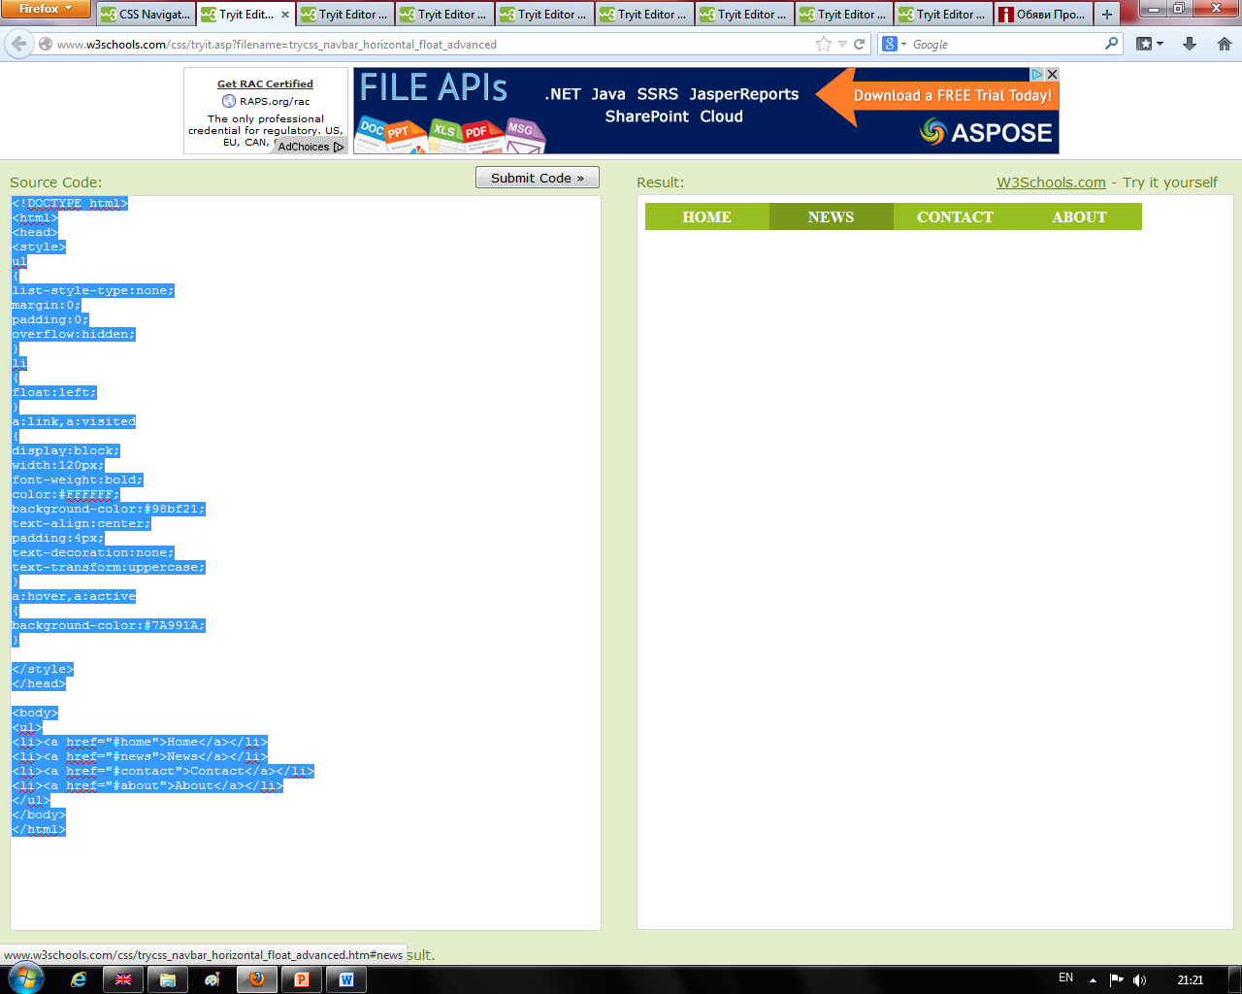
Horizontal Navigation Bar
<!DOCTYPE html>
<html>
<head>
<style>
ul
{
list-style-type:none;
margin:0;
padding:0;
overflow:hidden;
}
li
{
float:left;
}
a:link,a:visited
{
display:block;
width:120px;
font-weight:bold;
color:#FFFFFF;
background-color:#98bf21;
text-align:center;
padding:4px;
text-decoration:none;
text-transform:uppercase;
}
a:hover,a:active
{
background-color:#7A991A;
}
</style>
</head>
<body>
<ul>
<li><a href="#home">Home</a></li>
<li><a href="#news">News</a></li>
<li><a href="#contact">Contact</a></li>
<li><a href="#about">About</a></li>
</ul>
</body>
</html>
overflow:hidden; - останалото съдържание, което не се побира в елемента се отрязва

Slide 7
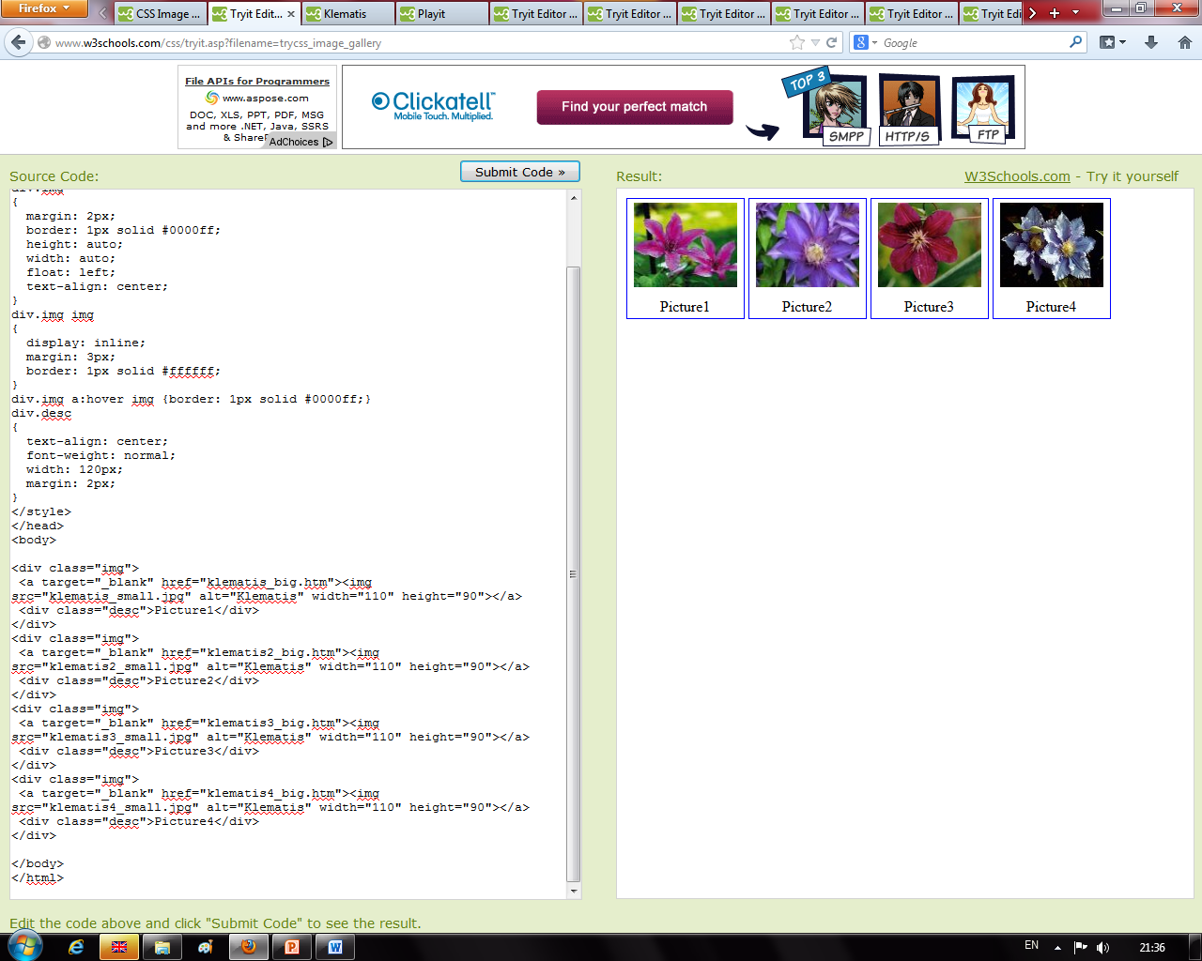
Image Gallery
<html> <head> <style> div.img { margin:2px; border:1px solid #0000ff; height:auto; width:auto; float:left; text-align:center; } div.img img { display:inline; margin:3px; border:1px solid #ffffff; } div.img a:hover img { border:1px solid #0000ff; } div.desc { text-align:center; font-weight:normal; width:120px; margin:2px; } </style> </head>
<body> <div class="img"> <a target="_blank" href="klematis_big.htm"> <img src="klematis_small.jpg" alt="Klematis" width="110" height="90"> </a> <div class="desc">Picture1</div> </div> <div class="img"> <a target="_blank" href="klematis2_big.htm"> <img src="klematis2_small.jpg" alt="Klematis" width="110" height="90"> </a> <div class="desc"> Picture2</div> </div> <div class="img"> <a target="_blank" href="klematis3_big.htm"> <img src="klematis3_small.jpg" alt="Klematis" width="110" height="90"> </a> <div class="desc"> Picture3</div> </div> <div class="img"> <a target="_blank" href="klematis4_big.htm"> <img src="klematis4_small.jpg" alt="Klematis" width="110" height="90"> </a> <div class="desc"> Picture4</div> </div> </body> </html>

Slide 8
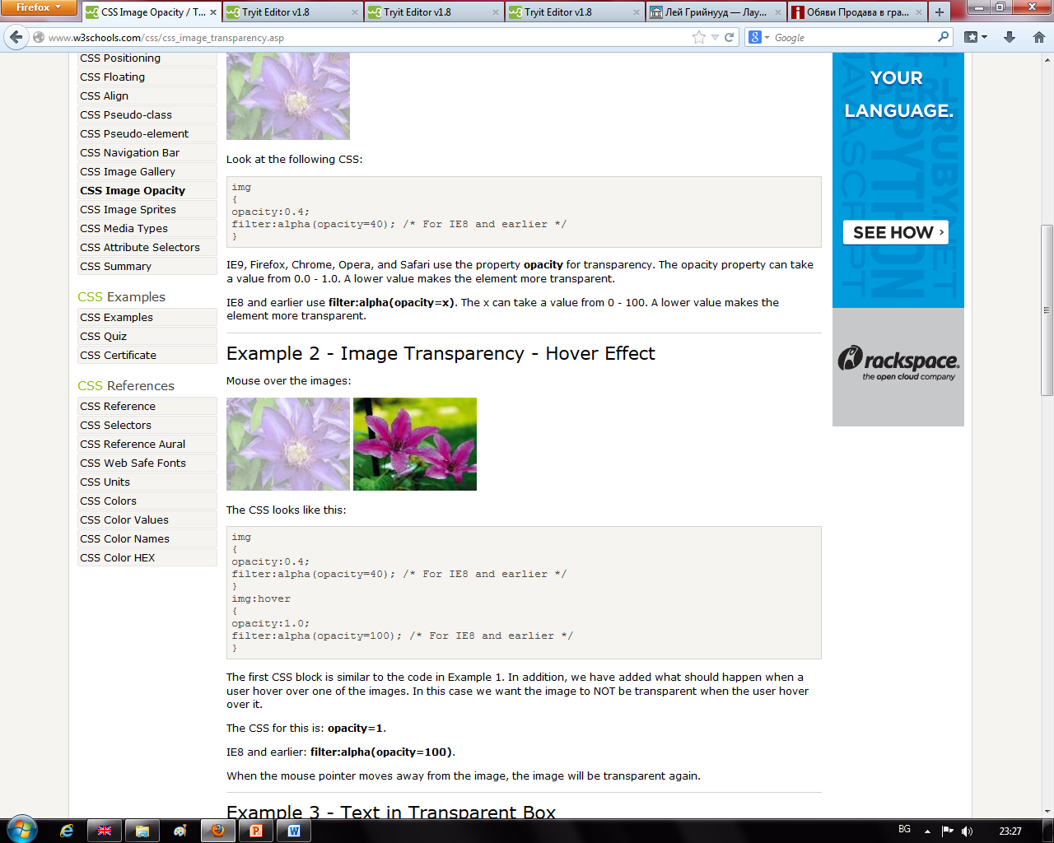
Непрозрачност/прозрачност на изображенията
Създаванена прозрачно изображение
чрез свойството opacity
Стойности: 0.0 - 1.0. По-малките стойности → по-голяма прозрачност
img { opacity:0.4; filter:alpha(opacity=40); /* For IE8 and earlier */ }
IE9, Firefox, Chrome, Opera и Safari използват opacity
IE8 и по-ранните версии използват filter:alpha(opacity=x), x има стойности 0 – 100, По-малките стойности → по-голяма прозрачност
Hover Effect
При поставяне на мишката върху изображението, то от прозрачно се показва реалното изображение и обратно
img { opacity:0.4; filter:alpha(opacity=40); /* For IE8 and earlier */ } img:hover { opacity:1.0; filter:alpha(opacity=100); /* For IE8 and earlier */ }

Slide 9
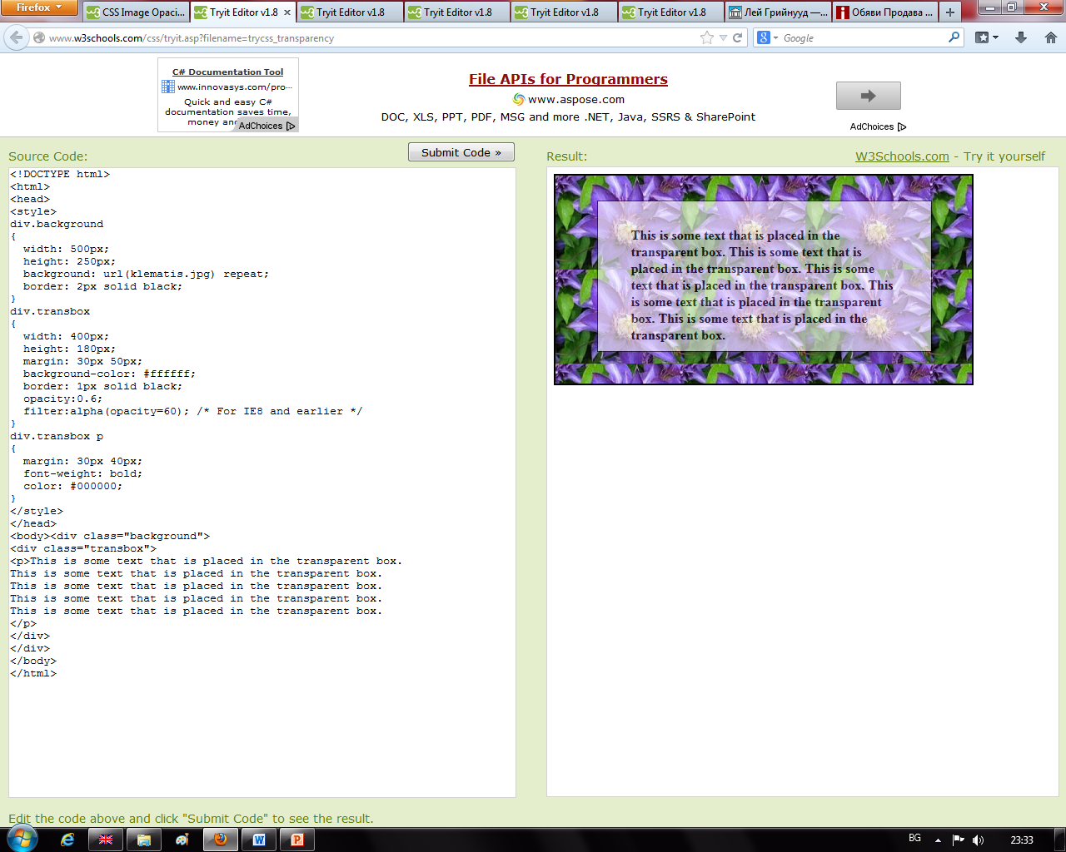
Непрозрачност/прозрачност на изображенията
Текст в прозрачен правоъгълник
<head> <style> div.background { width:500px; height:250px; background:url(klematis.jpg) repeat; border:2px solid black; } div.transbox { width:400px; height:180px; margin:30px 50px; background-color:#ffffff; border:1px solid black; opacity:0.6; filter:alpha(opacity=60); } div.transbox p { margin:30px 40px; font-weight:bold; color:#000000; } </style> </head>
<body> <div class="background"> <div class="transbox"> <p>This is some text that is placed in the transparent box. This is some text that is placed in the transparent box. This is some text that is placed in the transparent box. This is some text that is placed in the transparent box. This is some text that is placed in the transparent box. </p> </div> </div> </body>

Slide 10
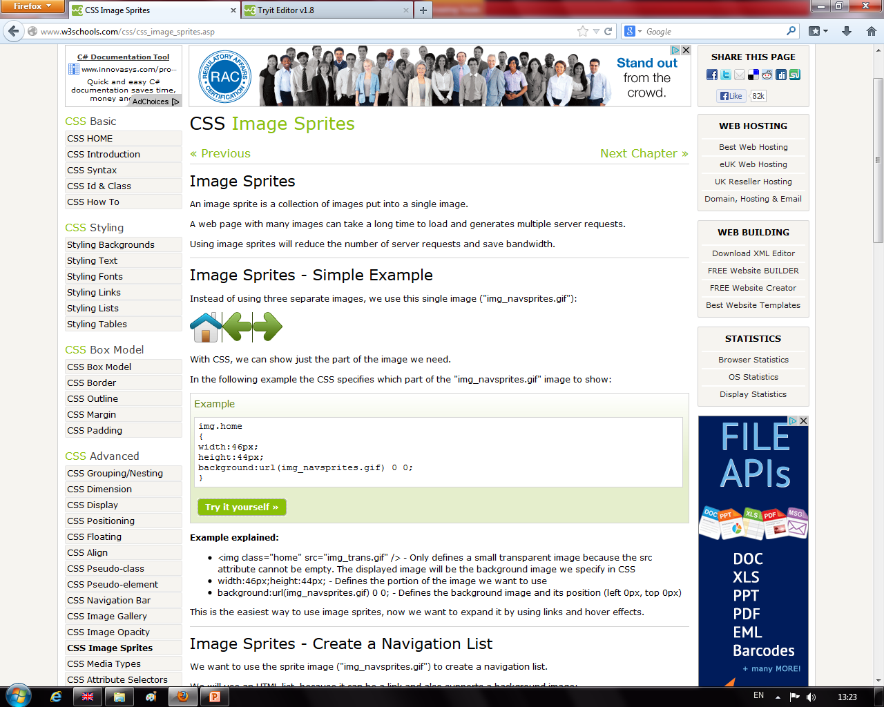
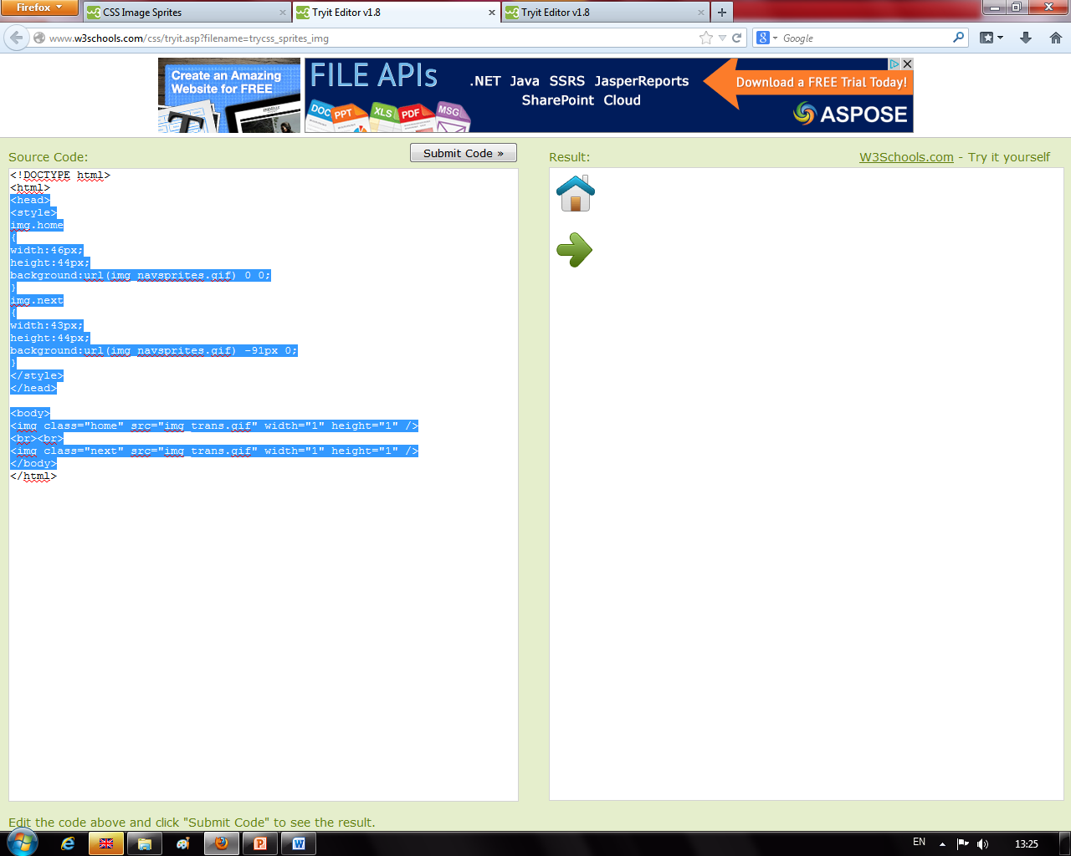
Image Sprites
image sprite – колекция от изображения поставени в едно изображение
Страница с много изображения се зарежда по-бавно (повече заявки към сървъра) отколкото страница с image sprite
Може да се показва част от изображението, което да се вижда
<head>
<style>
img.home
{
width:46px; - определяме на размерите на видимата зона
height:44px;
background:url(img_navsprites.gif) 0 0; определяне на позицията (left 0px, top 0px) на видимата зона
}
img.next
{
width:43px;
height:44px;
background:url(img_navsprites.gif) -91px 0;
}
</style>
</head>
<body>
<img class="home" src="img_trans.gif" width="1" height="1" /> - малко прозрачно изображение, src не трябва да е празен
<br><br>
<img class="next" src="img_trans.gif" width="1" height="1" />
</body>

Slide 11
Image Sprites
Създаване на навигационен списък чрез sprite image ("img_navsprites.gif")
<style>
#navlist{position:relative;} – абсолютно позициониране в списъка #navlist li{margin:0;padding:0;list-style:none;position:absolute;top:0;} #navlist li, #navlist a{height:44px;display:block;} #home{left:0px;width:46px;} #home{background:url('img_navsprites.gif') 0 0;} #prev{left:63px;width:43px;} #prev{background:url('img_navsprites.gif') -47px 0;} #next{left:129px;width:43px;} #next{background:url('img_navsprites.gif') -91px 0;}
</style>
<body>
<ul id="navlist">
<li id="home"><a href="default.asp"></a></li>
<li id="prev"><a href="css_intro.asp"></a></li>
<li id="next"><a href="css_syntax.asp"></a></li>
</ul>
</body>

Slide 12
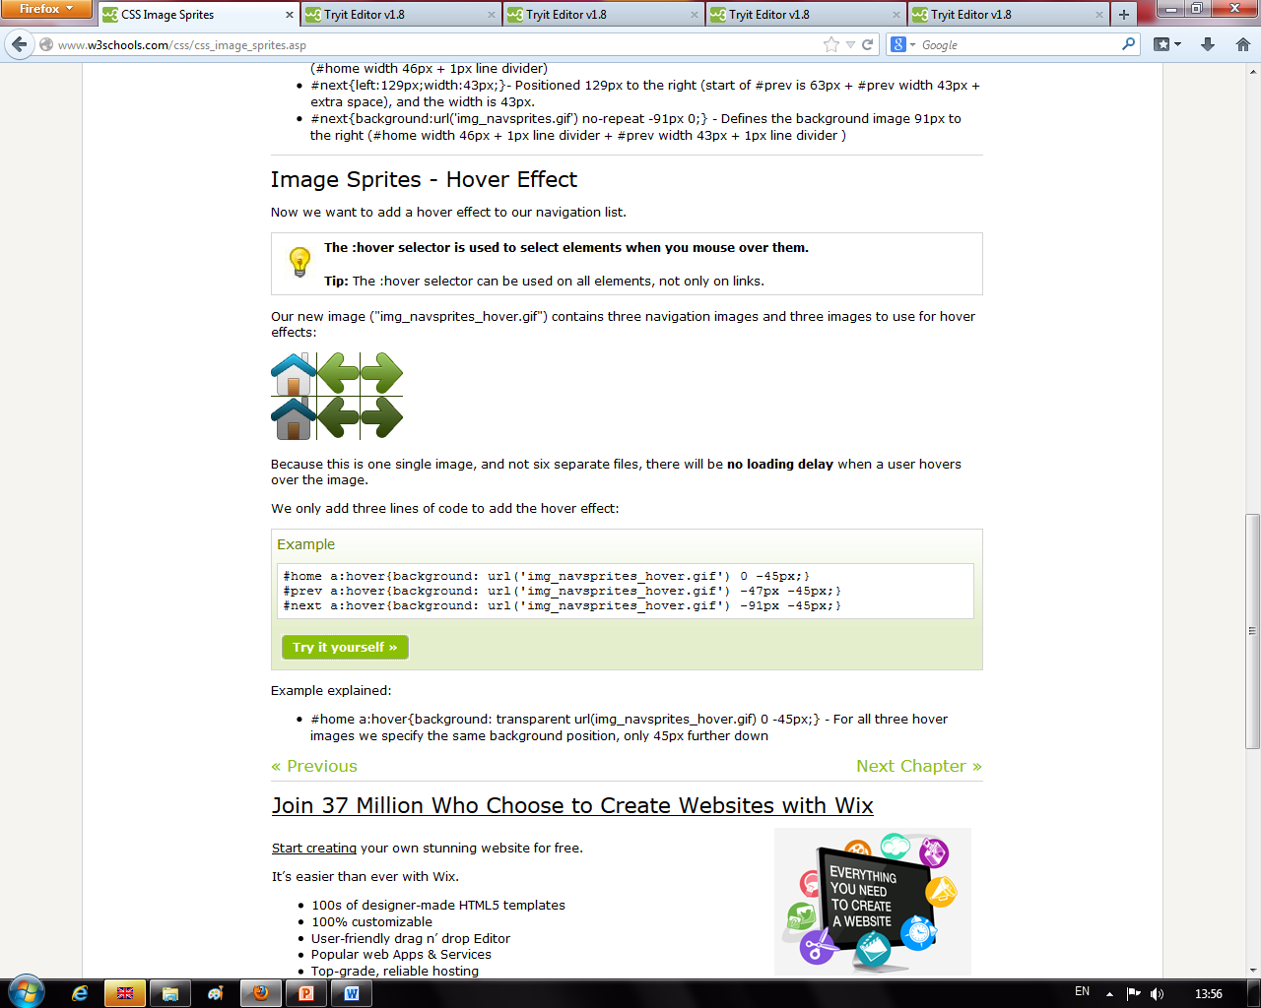
Image Sprites
Hover ефект
Чрез 1 изображение (3 нормални изображения + 3 изображения за ефекта):
#home a:hover{background: url('img_navsprites_hover.gif') 0 -45px;} #prev a:hover{background: url('img_navsprites_hover.gif') -47px -45px;} #next a:hover{background: url('img_navsprites_hover.gif') -91px -45px;}

Slide 13
Типове медия
Страницата може да има един вид за екрана, един за принтиране, един за мобилните устройства, ...
Някои свойства са само за определена медия ("voice-family" ), а други могат да се използват за различни медийни типове ("font-size„ за екран и принтер)
Правило @media
Позволява различни стилови правила за различни медии в един CSS (на екрана е по-добре по-голям шрифт и не серифен, на хартия по-малък шрифт и серифен)
<style> @media screen { p.test {font-family:verdana,sans-serif;font-size:14px;} } @media print { p.test {font-family:times,serif;font-size:10px;} } @media screen,print { p.test {font-weight:bold;} } </style>

Slide 14
Типове медия
Тип медия | описание
all | Used for all media type devices
aural | Used for speech and sound synthesizers
braille | Used for braille tactile feedback devices
embossed | Used for paged braille printers
handheld | Used for small or handheld devices
print | Used for printers
projection | Used for projected presentations, like slides
screen | Used for computer screens
tty | Used for media using a fixed-pitch character grid, like teletypes and terminals
tv | Used for television-type devices

Slide 15
Attribute Selectors
Стилизиране на HTML елементи със специфични атрибути
Атрибут
Стилизиране на елементи с атрибут title:
[title] { color:blue; }
<h1 title="Hello world">Hello world</h1>
Атрибут и стойност
Стилизиране на елементи с title=„FMIIT":
[title=FMIIT] { border:5px solid green; }
<a title=„FMIIT" href="http://fmi.uni-plovdiv.bg">FMIIT</a>

Slide 16
Attribute Selectors
Атрибут и стойности
Стилизиране на елементи, които в атрибута title съдържат стойността hello (може да има „ „ около стойността):
[title~=hello] { color:blue; }
<h1 title="hello world">Hello world</h1>
<p title="student hello">Hello students!</p>
Стилизиране на елементи, които в атрибута lang започват с en (може да има „-„ след това + други символи, но не и „ „ след това): en (ОК), en-us (OK), enus (не), en us (не)
[lang|=en] { color:blue; }
Стилизиране на форми
input[type="text"] { width:150px; display:block; margin-bottom:10px; background-color:yellow; } input[type="button"] { width:120px; margin-left:35px; display:block; }

Slide 17
Градиенти (CSS3)
CSS2 – изпозване на изображения
CSS3 – намаляване на времено за сваляне, при увеличение има по-добър изглед, защото се генерират от браузъра
Два типа:
Линейни (хоризонтални, вертикални и диагонални)
Радиални (дефинират се с техния център)

Slide 18
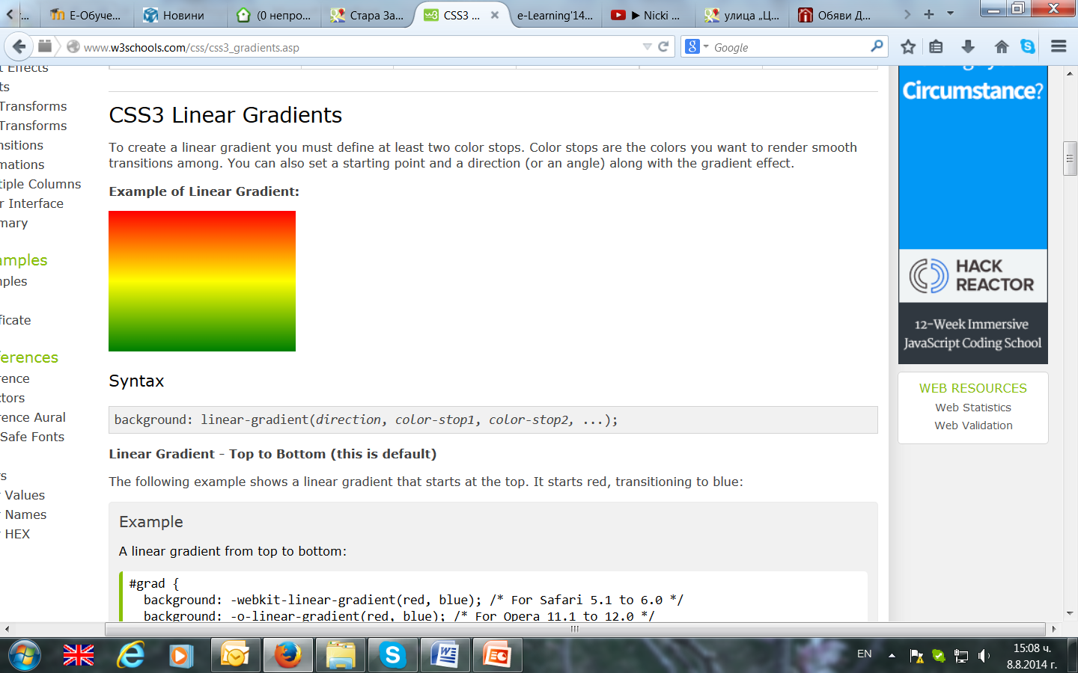
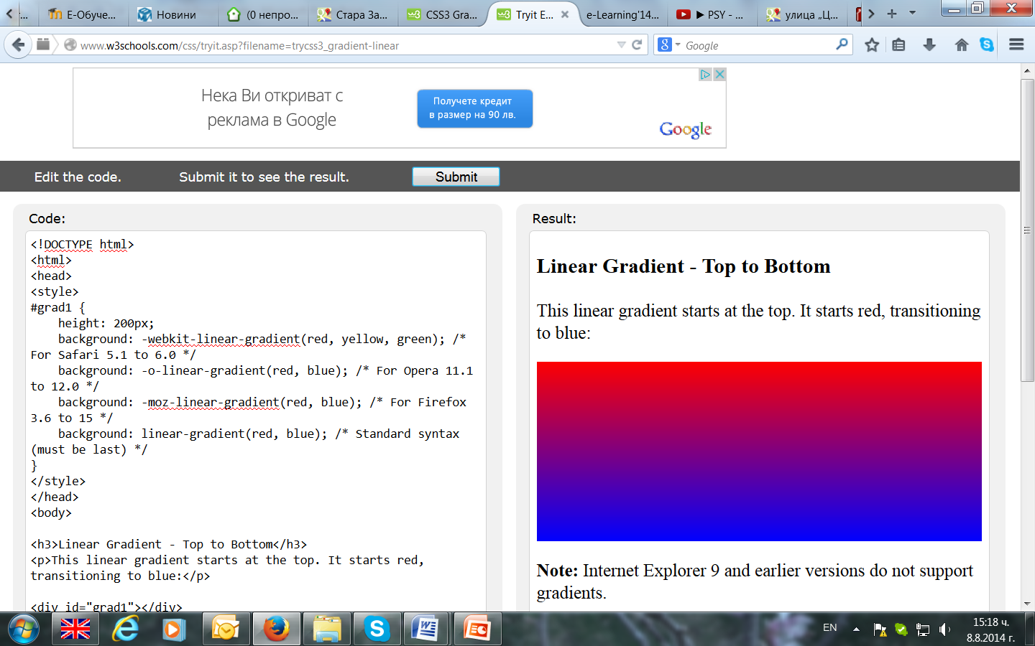
Линейни градиенти
Необходимо е да се дефинират мин 2 цвята, стартираща точка, посока или ъгъл
background: linear-gradient(direction, color-stop1, color-stop2, ...);
Посока – от горе надолу е по подразбиране
Пример. Линеен градиент от горе на долу (с преход от червено към синьо)
#grad { background: -webkit-linear-gradient(red, blue); /* For Safari 5.1 to 6.0 */ background: -o-linear-gradient(red, blue); /* For Opera 11.1 to 12.0 */ background: -moz-linear-gradient(red, blue); /* For Firefox 3.6 to 15 */ background: linear-gradient(red, blue); /* Standard syntax */ }

Slide 19
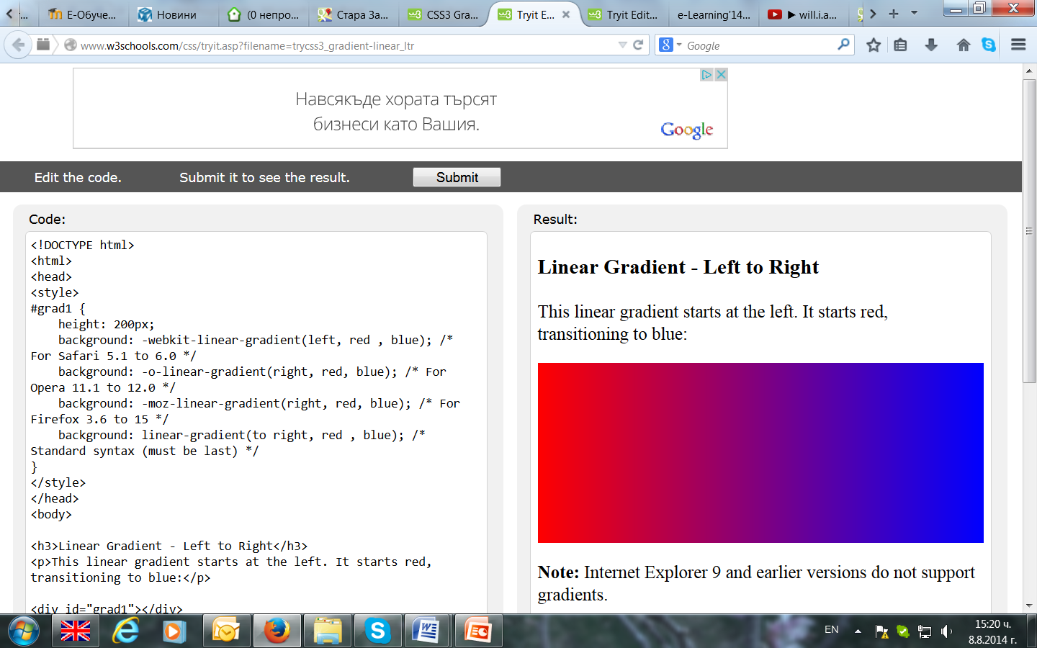
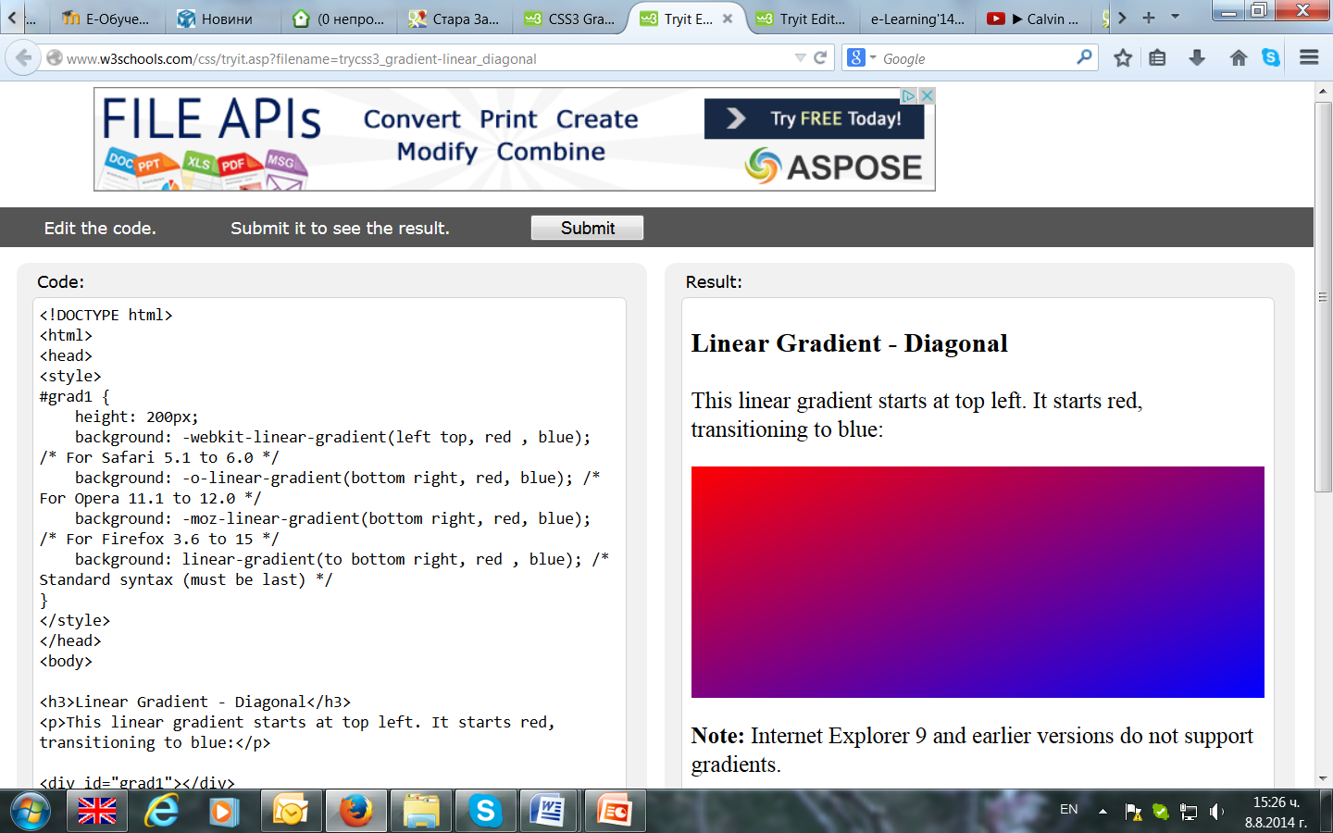
Линейни градиенти
Пример. Линеен градиент от ляво на дясно
#grad { background: -webkit-linear-gradient(left, red , blue); /* For Safari 5.1 to 6.0 */ background: -o-linear-gradient(right, red, blue); /* For Opera 11.1 to 12.0 */ background: -moz-linear-gradient(right, red, blue); /* For Firefox 3.6 to 15 */ background: linear-gradient(to right, red , blue); /* Standard syntax */ }
Пример. Линеен диагонален градиент, започващ от горния ляв ъгъл
#grad { background: -webkit-linear-gradient(left top, red , blue); /* For Safari 5.1 to 6.0 */ background: -o-linear-gradient(bottom right, red, blue); /* For Opera 11.1 to 12.0 */ background: -moz-linear-gradient(bottom right, red, blue); /* For Firefox 3.6 to 15 */ background: linear-gradient(to bottom right, red , blue); /* Standard syntax */ }

Slide 20
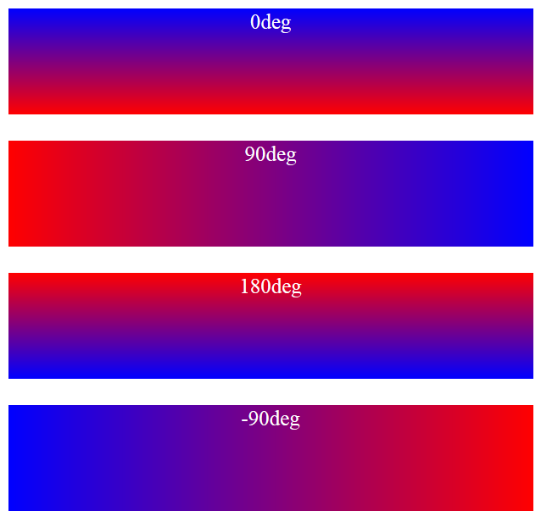
Линейни градиенти
Линеен градиент , определен с ъгъл (ъгъл между хоризонталната линия и линията на градиента по часовниковата стрелка - 0deg създава градиент от долу на горе, а 90deg създава градиент от ляво на дясно)
background: linear-gradient(angle, color-stop1, color-stop2);
Пример. Линеен градиент с определен ъгъл
#grad { background: -webkit-linear-gradient(180deg, red, blue); /* For Safari 5.1 to 6.0 */ background: -o-linear-gradient(180deg, red, blue); /* For Opera 11.1 to 12.0 */ background: -moz-linear-gradient(180deg, red, blue); /* For Firefox 3.6 to 15 */ background: linear-gradient(180deg, red, blue); /* Standard syntax */ }

Slide 21
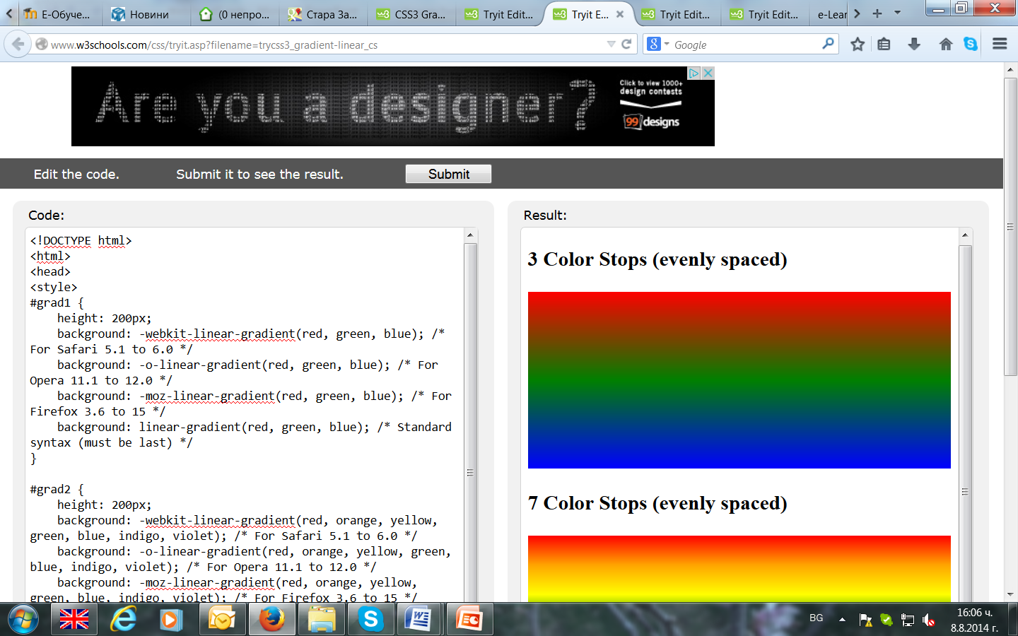
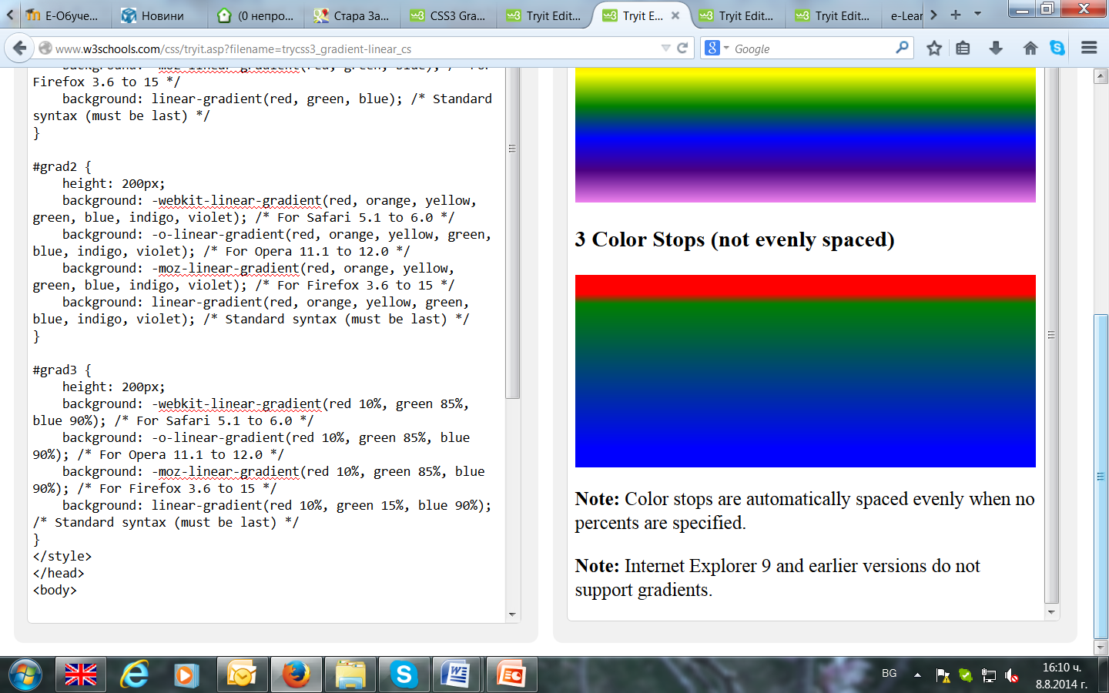
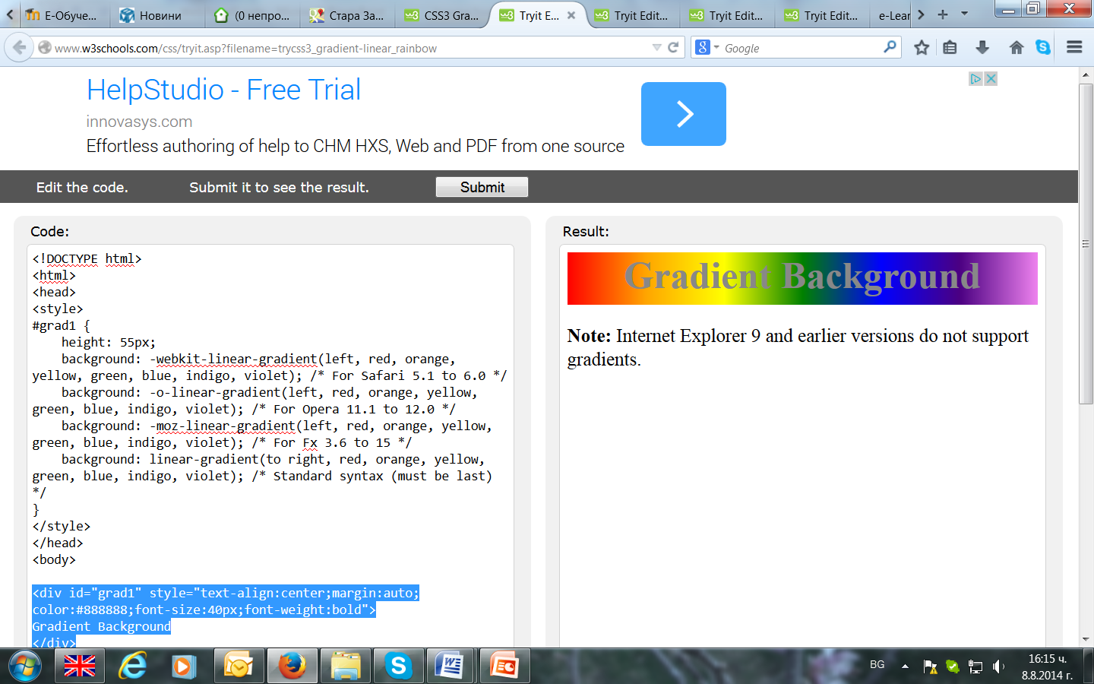
Линейни градиенти с няколко цвята
Пример. Линеен градиент от горе надолу с 3 цвята
#grad { background: -webkit-linear-gradient(red, green, blue); /* For Safari 5.1 to 6.0 */ background: -o-linear-gradient(red, green, blue); /* For Opera 11.1 to 12.0 */ background: -moz-linear-gradient(red, green, blue); /* For Firefox 3.6 to 15 */ background: linear-gradient(red, green, blue); /* Standard syntax */ }
Пример. Линеен градиент от горе надолу с 3 цвята с определени проценти за цветовете
background: linear-gradient(red 10%, green 15%, blue 90%); /* Standard syntax (must be last) */
Пример. Линеен градиент с цветовете на дъгата и текст отгоре:
#grad { background: -webkit-linear-gradient(left,red,orange,yellow,green,blue,indigo,violet); background: -o-linear-gradient(left,red,orange,yellow,green,blue,indigo,violet); background: -moz-linear-gradient(left,red,orange,yellow,green,blue,indigo,violet); background: linear-gradient(to right, red,orange,yellow,green,blue,indigo,violet); }
<div id="grad1" style="text-align:center;margin:auto;color:#888888;font-size:40px;font-weight:bold">
Gradient Background
</div>

Slide 22
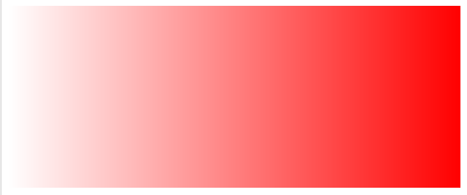
Линейни градиенти с прозрачност
За създаване на избеляващ ефект
Чрез функцията rgba() определяме цвета-стоп
Последният параметър на функцията може да бъде от 0 до 1: 0 – пълна прозрачност, 1 – пълен цвят (без прозрачност)
Пример. Линеен градиент от ляво на дясно, започващ с пълна прозрачност и отиващ до червено без прозраност
#grad { background: -webkit-linear-gradient(left,rgba(255,0,0,0),rgba(255,0,0,1)); /*Safari 5.1-6*/ background: -o-linear-gradient(right,rgba(255,0,0,0),rgba(255,0,0,1)); /*Opera 11.1-12*/ background: -moz-linear-gradient(right,rgba(255,0,0,0),rgba(255,0,0,1)); /*Fx 3.6-15*/ background: linear-gradient(to right, rgba(255,0,0,0), rgba(255,0,0,1)); /*Standard*/ }

Slide 23
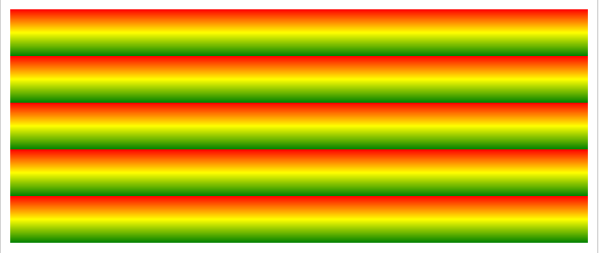
Повтарящ се линеен градиент
Чрез функцията repeating-linear-gradient()
Пример. Повтарящ се линеен градиент с три цвята
#grad { /* Safari 5.1 to 6.0 */ background: -webkit-repeating-linear-gradient(red, yellow 10%, green 20%); /* Opera 11.1 to 12.0 */ background: -o-repeating-linear-gradient(red, yellow 10%, green 20%); /* Firefox 3.6 to 15 */ background: -moz-repeating-linear-gradient(red, yellow 10%, green 20%); /* Standard syntax */ background: repeating-linear-gradient(red, yellow 10%, green 20%); }

Slide 24
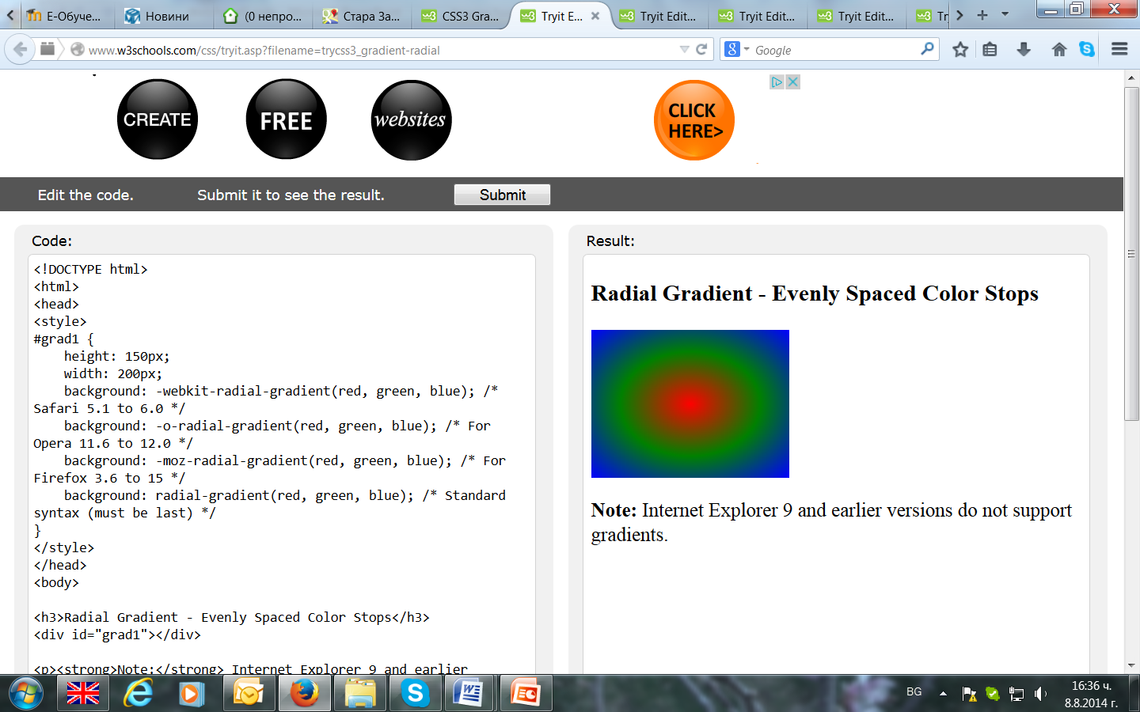
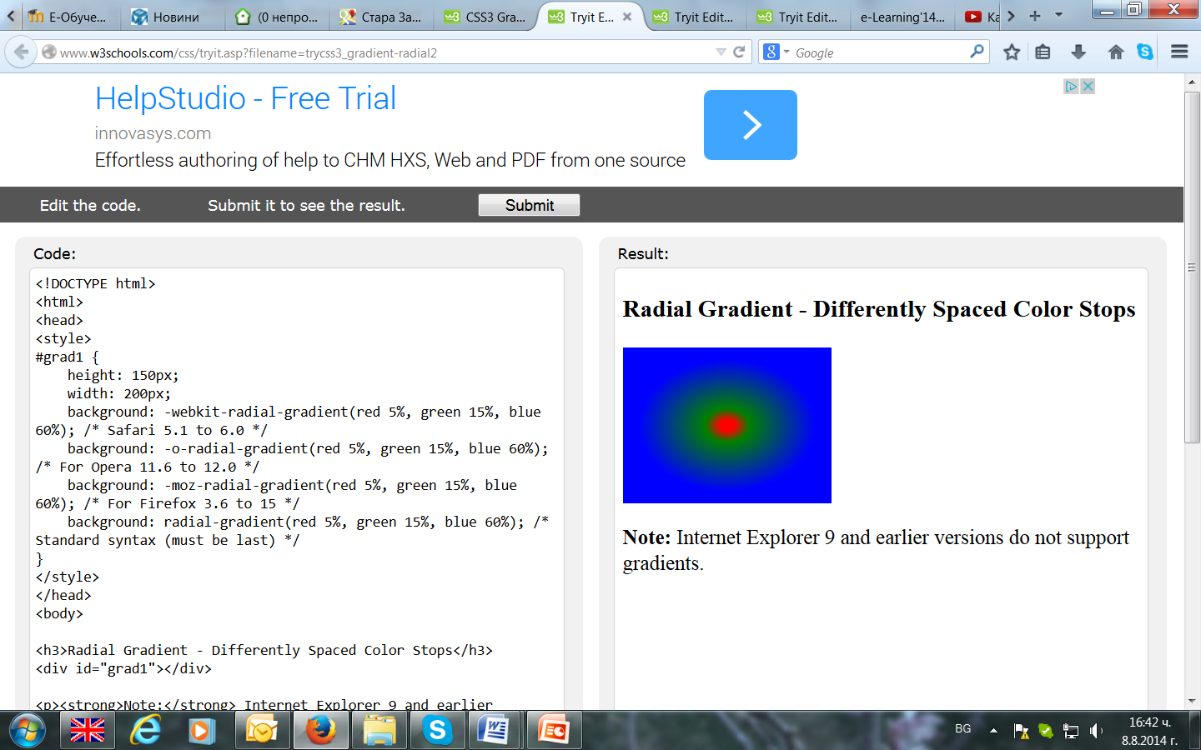
Радиални градиенти
Дефинират се чрез центъра си
Трябва да се дефинират поне 2 цвята
Могат да се определят центъра, формата (кръг или елипса) и размер на формата
По подразбиране центъра е в центъра, формата е елипса, а размера е най-даления ъгъл
background: radial-gradient(center, shape size, start-color, ..., last-color);
Пример. Радиален градиент с 3 цвята
#grad { background: -webkit-radial-gradient(red, green, blue); /* Safari 5.1 to 6.0 */ background: -o-radial-gradient(red, green, blue); /* For Opera 11.6 to 12.0 */ background: -moz-radial-gradient(red, green, blue); /* For Firefox 3.6 to 15 */ background: radial-gradient(red, green, blue); /* Standard syntax */ }
Пример. Радиален градиент с 3 цвята, определени с проценти
#grad { background: -webkit-radial-gradient(red 5%, green 15%, blue 60%); /* Safari 5.1-6.0 */ background: -o-radial-gradient(red 5%, green 15%, blue 60%); /* For Opera 11.6-12.0 */ background: -moz-radial-gradient(red 5%, green 15%, blue 60%); /* For Firefox 3.6-15 */ background: radial-gradient(red 5%, green 15%, blue 60%); /* Standard syntax */ }

Slide 25
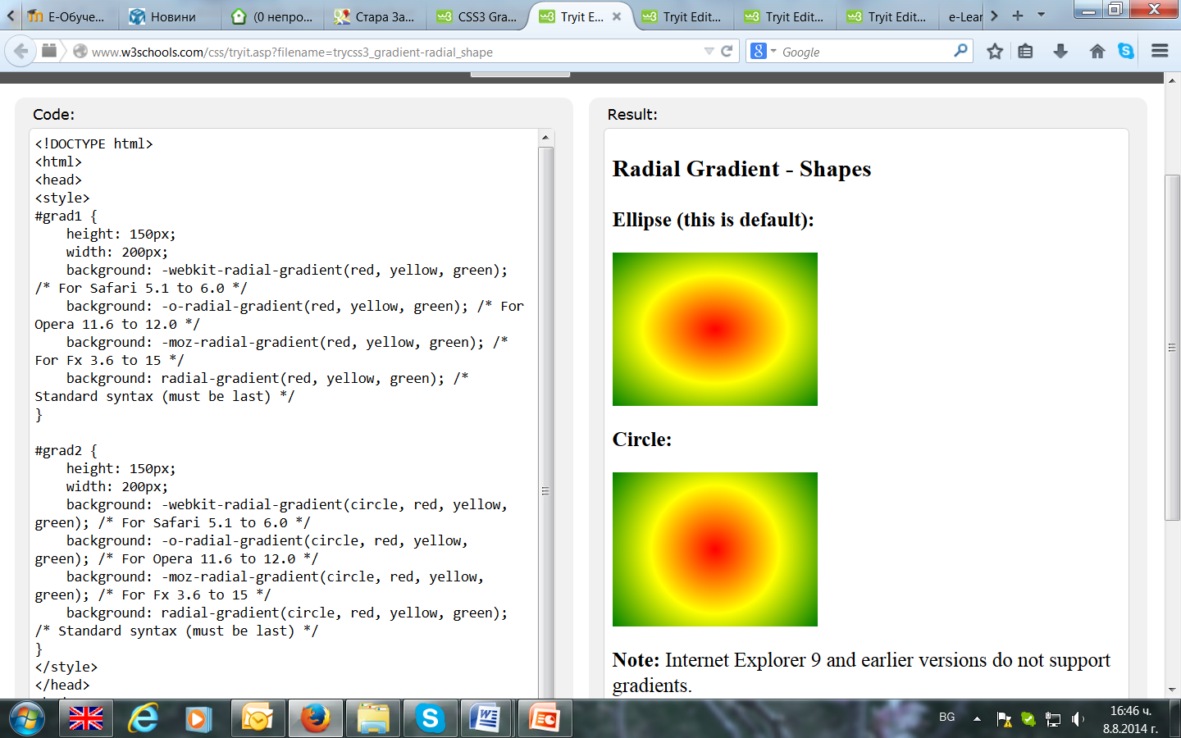
Определяне на формата на радиален градиент
Пример. Радиални градиенти с форма на кръг и елипса
#grad { background: -webkit-radial-gradient(circle, red, yellow, green); /* Safari */ background: -o-radial-gradient(circle, red, yellow, green); /* Opera 11.6 to 12.0 */ background: -moz-radial-gradient(circle, red, yellow, green); /* Firefox 3.6 to 15 */ background: radial-gradient(circle, red, yellow, green); /* Standard syntax */ }
background: radial-gradient(red, yellow, green);

Slide 26
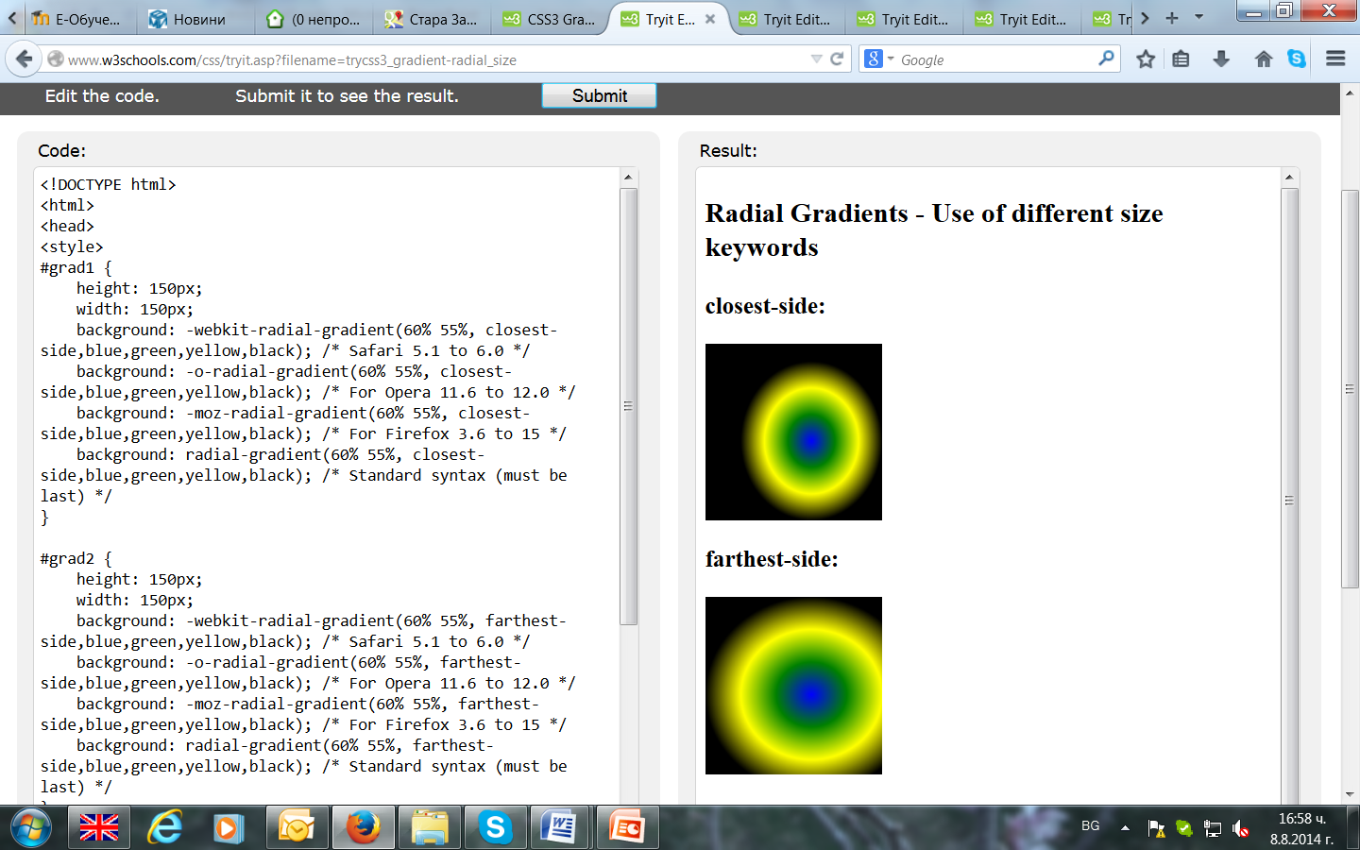
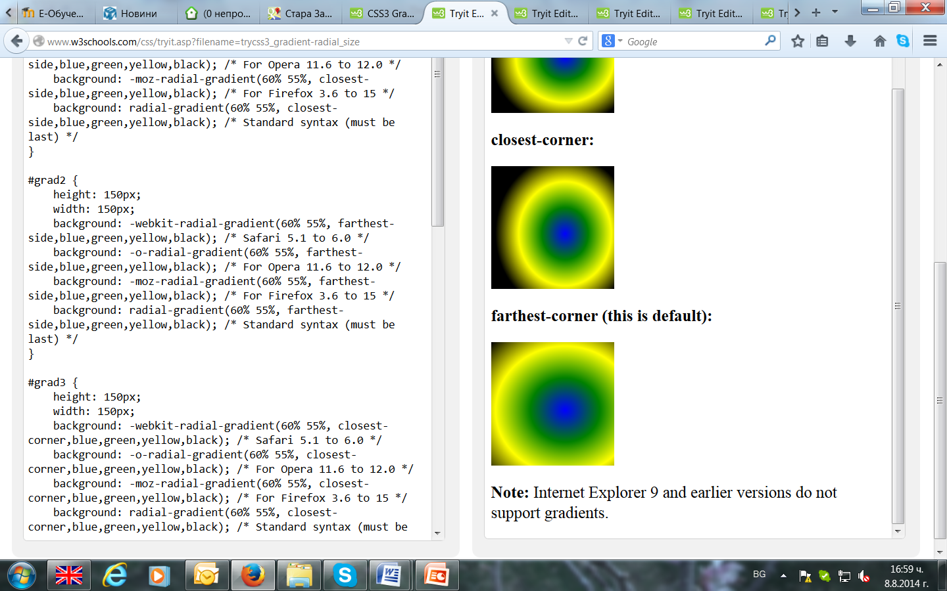
Определяне на размера на радиален градиент
Чрез : closest-side, farthest-side, closest-corner, farthest-corner
Пример. Радиални градиенти с различен размер:
#grad1 { /* Safari 5.1 to 6.0 */ background: -webkit-radial-gradient(60% 55%, closest-side,blue,green,yellow,black); /* For Opera 11.6 to 12.0 */ background: -o-radial-gradient(60% 55%, closest-side,blue,green,yellow,black); /* For Firefox 3.6 to 15 */ background: -moz-radial-gradient(60% 55%, closest-side,blue,green,yellow,black); /* Standard syntax */ background: radial-gradient(60% 55%, closest-side,blue,green,yellow,black); }
background: radial-gradient(60% 55%, farthest-side,blue,green,yellow,black);
background: radial-gradient(60% 55%, closest-corner,blue,green,yellow,black);
background: radial-gradient(60% 55%, farthest-corner,blue,green,yellow,black);

Slide 27
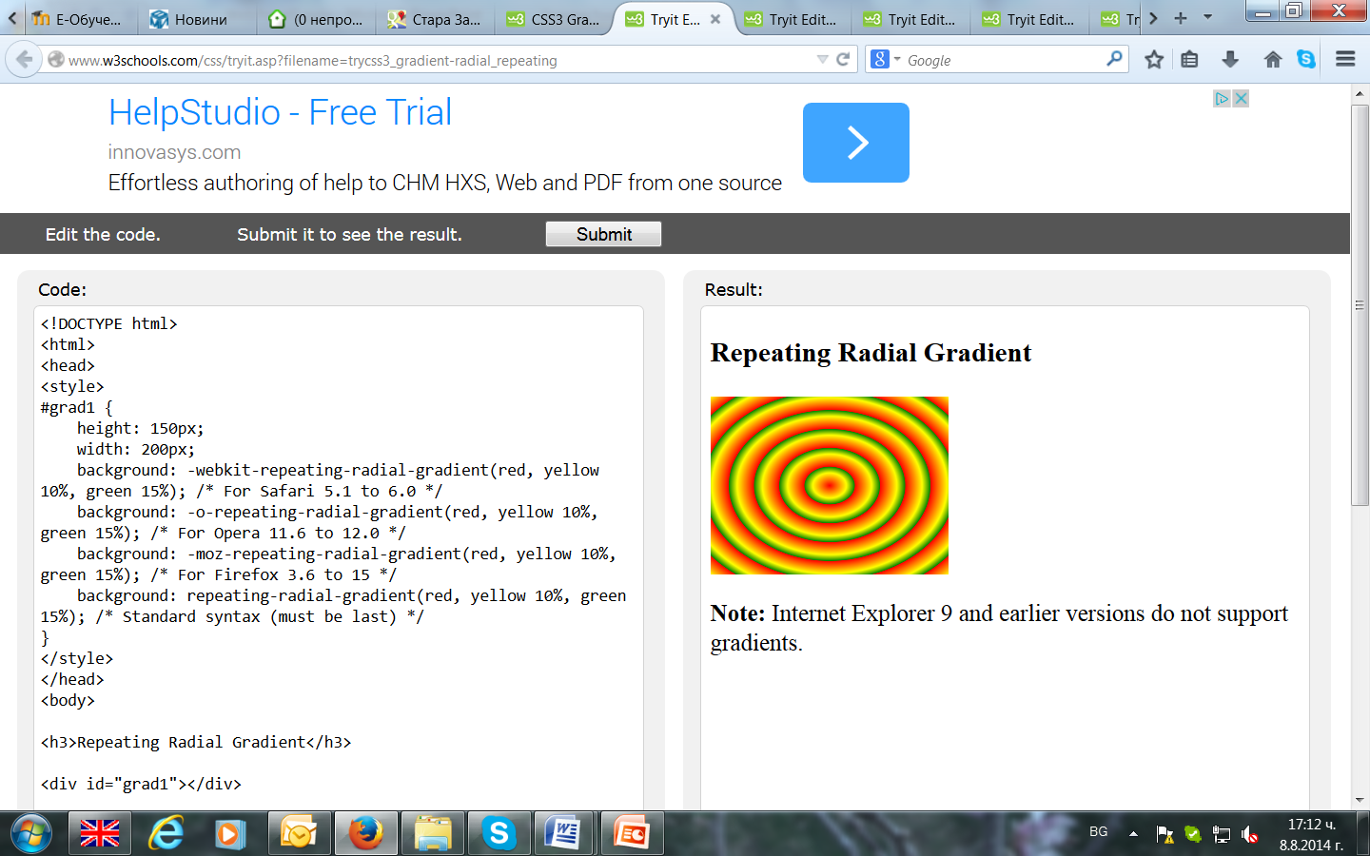
Повтаряне на радиален градиент
Чрез функцията repeating-radial-gradient()
Пример.
#grad { /* For Safari 5.1 to 6.0 */ background: -webkit-repeating-radial-gradient(red, yellow 10%, green 15%); /* For Opera 11.6 to 12.0 */ background: -o-repeating-radial-gradient(red, yellow 10%, green 15%); /* For Firefox 3.6 to 15 */ background: -moz-repeating-radial-gradient(red, yellow 10%, green 15%); /* Standard syntax */ background: repeating-radial-gradient(red, yellow 10%, green 15%); }

Slide 28
Трансформации
Ефекти чрез промяна на формата, размера и позицията
2D или 3D трансформации
Ефекти:
Преместване
Промяна на размера
Обръщане
Завъртане
?
move, scale, turn, spin, and stretch elements.

Slide 29
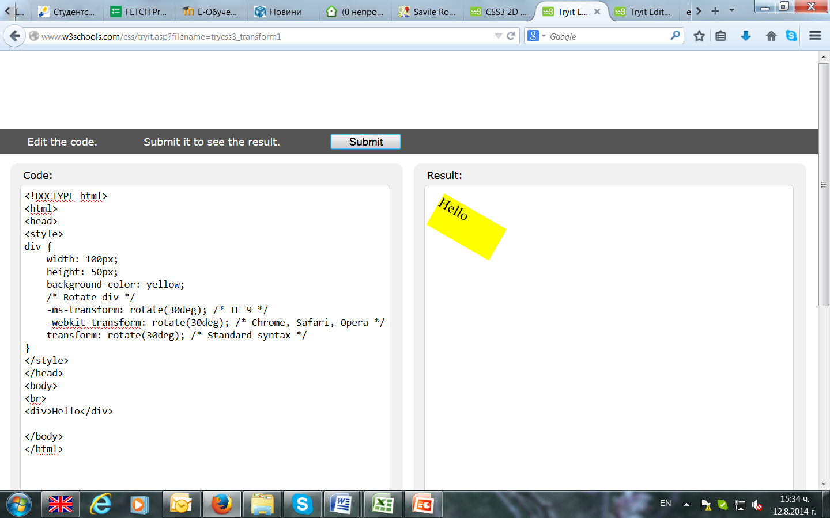
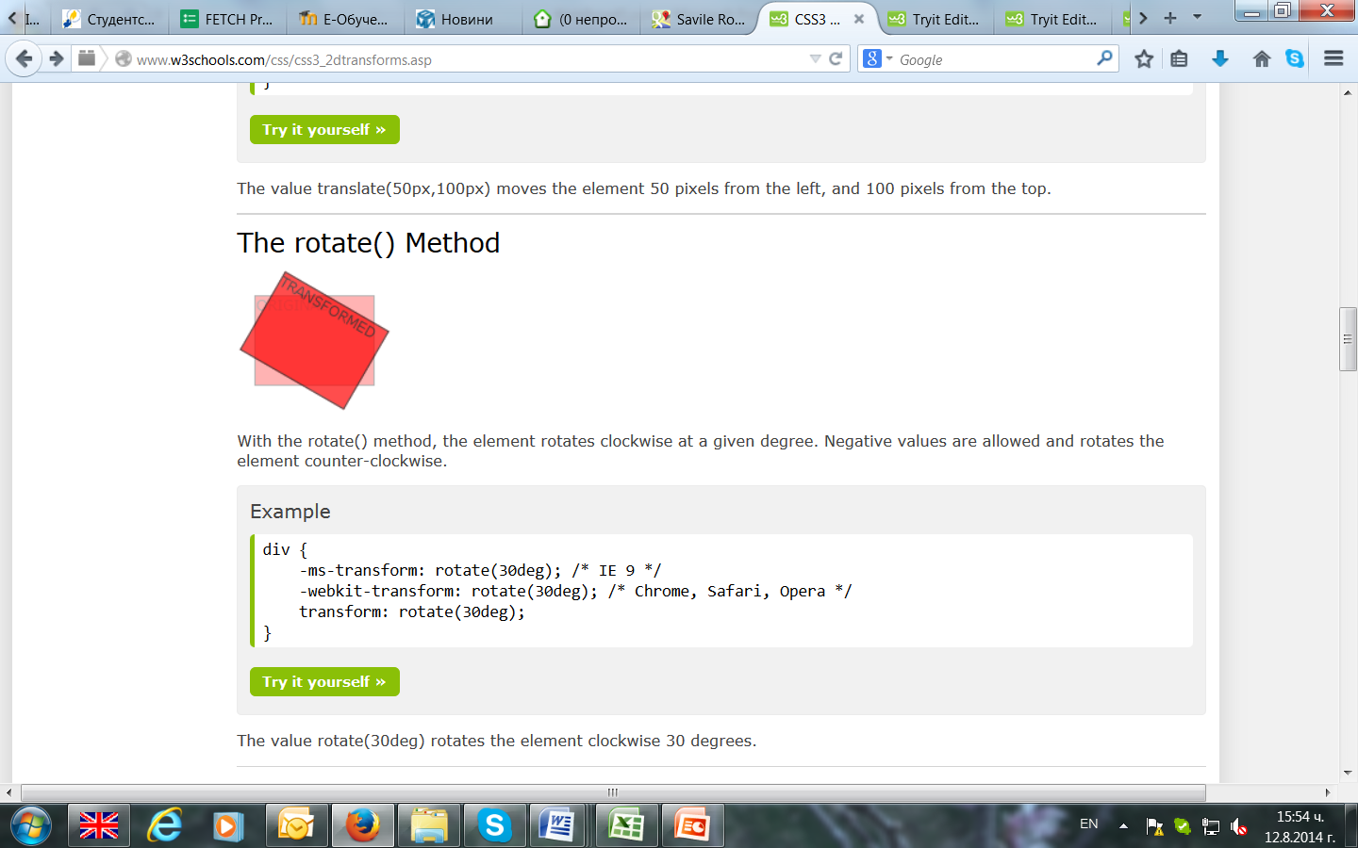
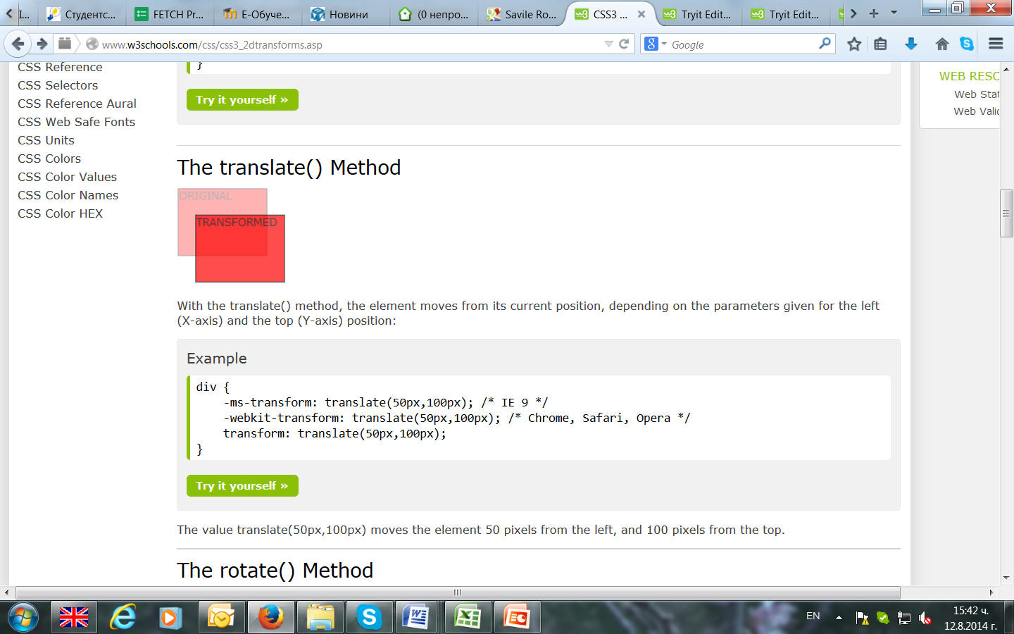
2D трансформации
Чрез методите: translate(), rotate(), scale(), skew() и matrix()
rotate() – завъртане на елементите по часовниковата стрелка на дадения ъгъл, за въртене в обратна посока се използват отрицателни стойности
Пример. Ротация на 30 градуса по часовниковата стрелка
div { ... -ms-transform: rotate(30deg); /* IE 9 */ -webkit-transform: rotate(30deg); /* Chrome, Safari, Opera */ transform: rotate(30deg); }
<div>Hello</div>
translate() – елемента се премества на позиция определена от двата параметъра (ляво, горе) спрямо текущото положение
Пример. Транслация с 50 pixels от ляво и 100 pixels от горе
div { -ms-transform: translate(50px,100px); /* IE 9 */ -webkit-transform: translate(50px,100px); /* Chrome, Safari, Opera */ transform: translate(50px,100px); }

Slide 30
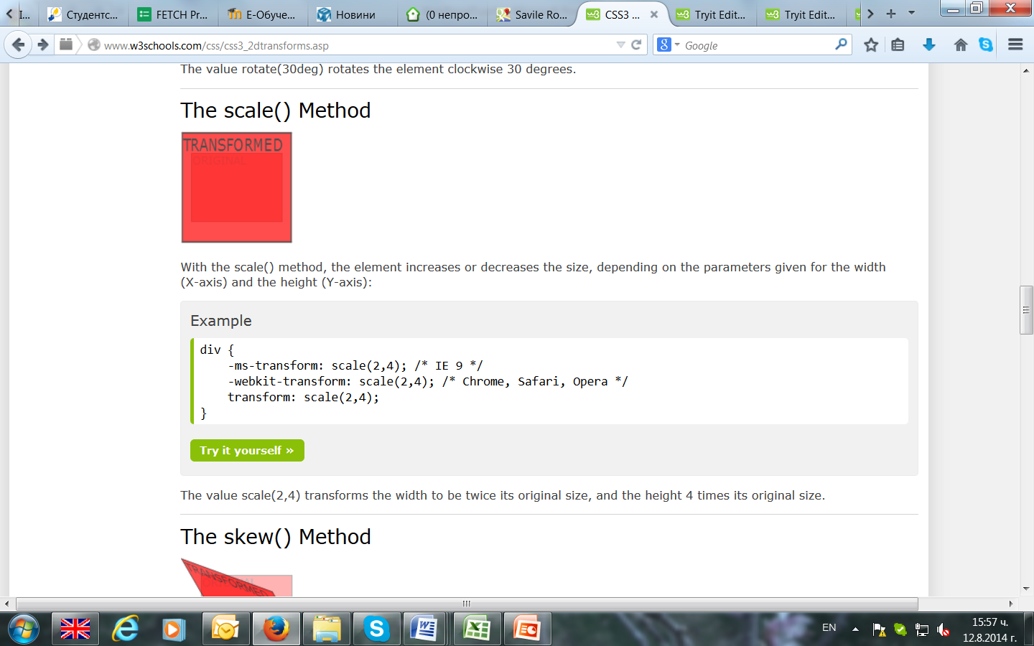
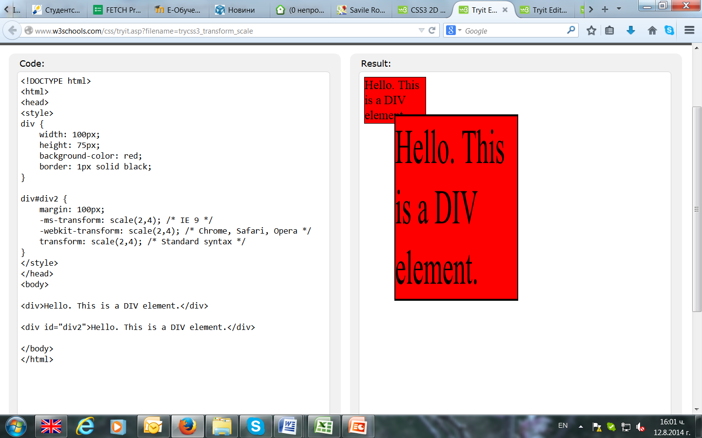
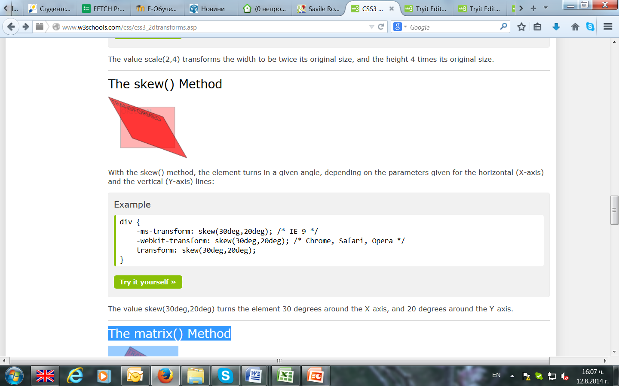
2D трансформации
scale() – елементите намаляват или се увеличават в зависимост от параметрите за ширина и височина
Пример. Увеличаване 2 пъти по ширина и 4 пъти във височина
div { -ms-transform: scale(2,4); /* IE 9 */ -webkit-transform: scale(2,4); /* Chrome, Safari, Opera */ transform: scale(2,4); }
skew() – елемента се завърта на дадения ъгъл в зависимост от параметрите дадени за хоризонталната и вертикалната линия
Пример. Завъртане на елемента 30 градуса по хоризонтала и 20 градуса по вертикала
div { -ms-transform: skew(30deg,20deg); /* IE 9 */ -webkit-transform: skew(30deg,20deg); /* Chrome, Safari, Opera */ transform: skew(30deg,20deg); }

Slide 31
2D трансформации
matrix() – комбинира всики методи за 2D трансформации в един
Има 6 параметъра
matrix(scaleX(),skewY(),skewX(),scaleY(),translateX(),translateY())
Пример. Завъртане на елемент на 30 градуса
div { -ms-transform: matrix(0.866,0.5,-0.5,0.866,0,0); /* IE 9 */ -webkit-transform: matrix(0.866,0.5,-0.5,0.866,0,0); /* Chrome, Safari, Opera */ transform: matrix(0.866,0.5,-0.5,0.866,0,0); }

Slide 32
Свойство | Описание
transform | Applies a 2D or 3D transformation to an element
transform-origin | Позволява смяна на позицията на трансформирания елемент
Метод | Описание
matrix(n,n,n,n,n,n) | Defines a 2D transformation, using a matrix of six values
translate(x,y) | Defines a 2D translation, moving the element along the X- and the Y-axis
translateX(n) | Defines a 2D translation, moving the element along the X-axis
translateY(n) | Defines a 2D translation, moving the element along the Y-axis
scale(x,y) | Defines a 2D scale transformation, changing the elements width and height
scaleX(n) | Defines a 2D scale transformation, changing the element's width
scaleY(n) | Defines a 2D scale transformation, changing the element's height
rotate(angle) | Defines a 2D rotation, the angle is specified in the parameter
skew(x-angle,y-angle) | Defines a 2D skew transformation along the X- and the Y-axis
skewX(angle) | Defines a 2D skew transformation along the X-axis
skewY(angle) | Defines a 2D skew transformation along the Y-axis
div { transform: rotate(45deg); transform-origin:20% 40%; -ms-transform: rotate(45deg); /* IE 9 */ -ms-transform-origin:20% 40%; /* IE 9 */ -webkit-transform: rotate(45deg); /* Chrome, Safari, Opera */ -webkit-transform-origin:20% 40%; /* Chrome, Safari, Opera */ }

Slide 33
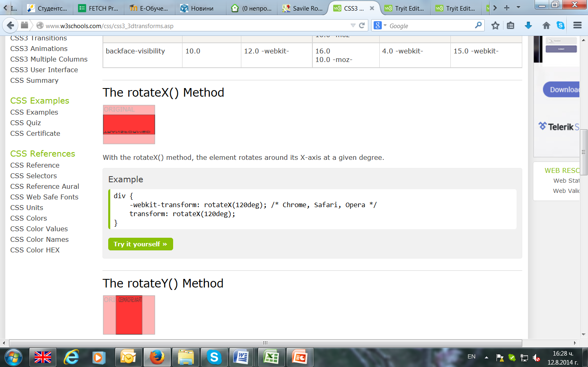
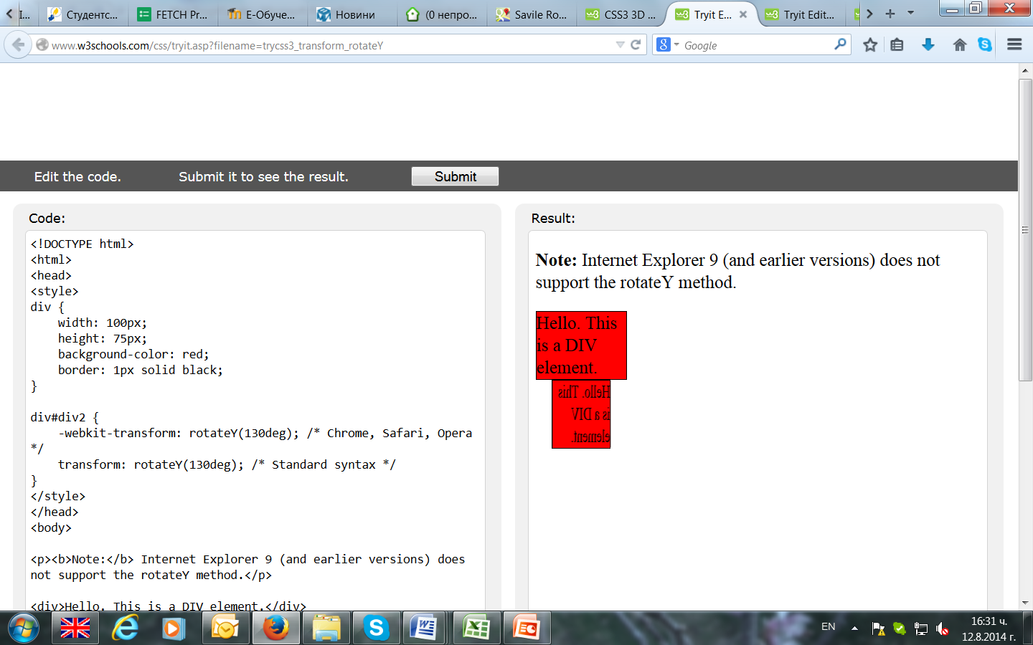
3D трансформации
Чрез методите: rotateX() и rotateY()
rotateX() – елемента се завърта около оста X на дадения ъгъл
Пример. Завъртане на елемента на 120 градуса по хоризонталата
div { -webkit-transform: rotateX(120deg); /* Chrome, Safari, Opera */ transform: rotateX(120deg); }
rotateY() – елемента се завърта около оста Y на дадения ъгъл
Пример. Завъртане на елемента на 130 градуса по вертикалата
div { -webkit-transform: rotateY(130deg); /* Chrome, Safari, Opera */ transform: rotateY(130deg); }

Slide 34
Property | Description
transform | Applies a 2D or 3D transformation to an element
transform-origin | Allows you to change the position on transformed elements
transform-style | Specifies how nested elements are rendered in 3D space
perspective | Specifies the perspective on how 3D elements are viewed
perspective-origin | Specifies the bottom position of 3D elements
backface-visibility | Defines whether or not an element should be visible when not facing the screen
Function | Description
matrix3d (n,n,n,n,n,n,n,n,n,n,n,n,n,n,n,n) | Defines a 3D transformation, using a 4x4 matrix of 16 values
translate3d(x,y,z) | Defines a 3D translation
translateX(x) | Defines a 3D translation, using only the value for the X-axis
translateY(y) | Defines a 3D translation, using only the value for the Y-axis
translateZ(z) | Defines a 3D translation, using only the value for the Z-axis
scale3d(x,y,z) | Defines a 3D scale transformation
scaleX(x) | Defines a 3D scale transformation by giving a value for the X-axis
scaleY(y) | Defines a 3D scale transformation by giving a value for the Y-axis
scaleZ(z) | Defines a 3D scale transformation by giving a value for the Z-axis
rotate3d(x,y,z,angle) | Defines a 3D rotation
rotateX(angle) | Defines a 3D rotation along the X-axis
rotateY(angle) | Defines a 3D rotation along the Y-axis
rotateZ(angle) | Defines a 3D rotation along the Z-axis
perspective(n) | Defines a perspective view for a 3D transformed element

Slide 35
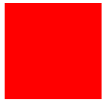
Transitions (ефекти)
Добавяне на ефект, позволяващ на елемента постепенно да промени един стил с друг без използване на Flash анимации или JavaScript
Трябва да се определят 2 неща: CSS свойство, на което искаме да добавим ефект и продължителност на ефекта (ако липсва продължителност, =0 => няма ефект )
Пример. Довавяне на ефект на свойството width с продължителност 2 секунди:
div { -webkit-transition: width 2s; /* For Safari 3.1 to 6.0 */ transition: width 2s; }
Ефекта запова, когато определеното свойство си промени стойността
Пример. Ефект започва при поставяне на мишката отгоре върху <div> елемент и се връща в оригиналното състояние при преместване на мишката от елемента
div:hover { width: 300px; }

Slide 36
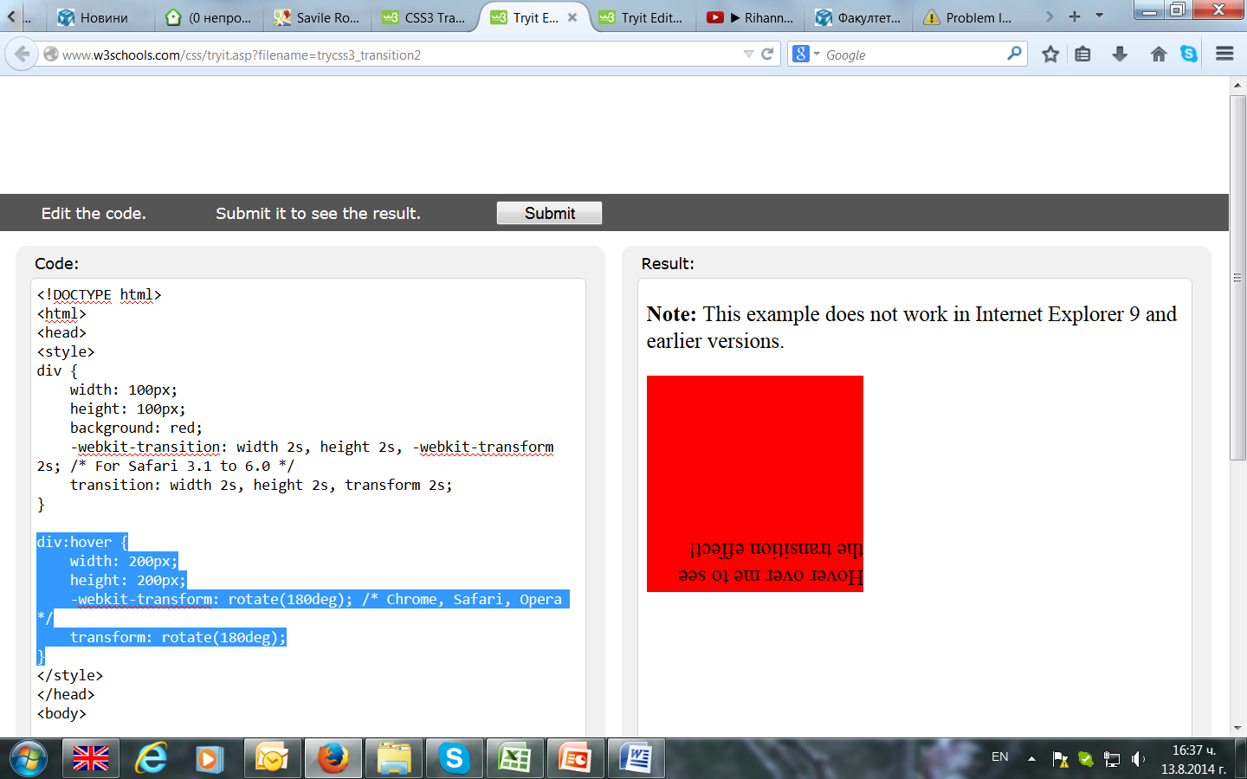
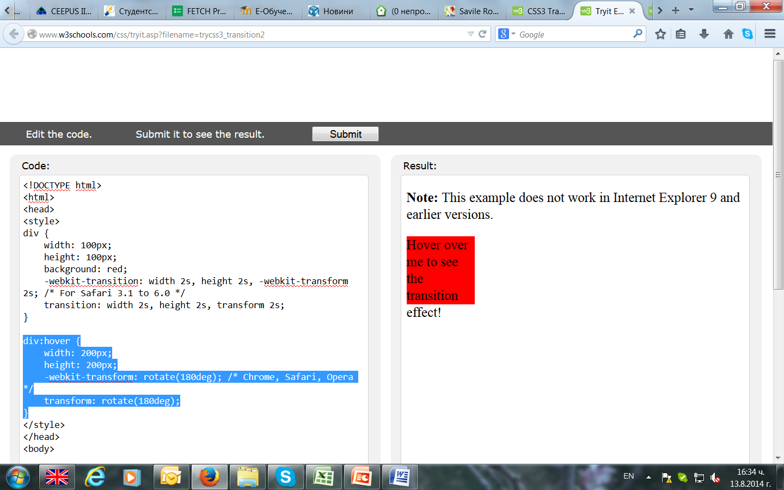
Множество ефекти
Поставяне на ефекти за повече CSS свойства – с запетая се изброяват
Пример. Поставяне на ефекти за width, height и transformation, които се осъществяват едновременно:
div { -webkit-transition: width 2s, height 2s,-webkit-transform 2s; /* For Safari 3.1 to 6.0 */ transition: width 2s, height 2s, transform 2s; }
div:hover {
width: 200px;
height: 200px;
-webkit-transform: rotate(180deg); /* Chrome, Safari, Opera */
transform: rotate(180deg);
}

Slide 37
Множество ефекти
Пример. Използване на 4 свойства за определяне на ефект
div { /* For Safari 3.1 to 6.0 */ -webkit-transition-property: width; -webkit-transition-duration: 1s; -webkit-transition-timing-function: linear; -webkit-transition-delay: 2s; /* Standard syntax */ transition-property: width; - ефекта е на това свойство transition-duration: 1s; - продължителност на ефекта transition-timing-function: linear; - функция за скоростта на ефекта (линейна – от началото до края скоростта е еднаква) transition-delay: 2s; - ефекта започва с това забавяне }
div:hover {
width: 200px;
}
Пример. Същото действие, но с използване само на едно свойство
div { -webkit-transition: width 1s linear 2s; /* For Safari 3.1 to 6.0 */ transition: width 1s linear 2s; }

Slide 38
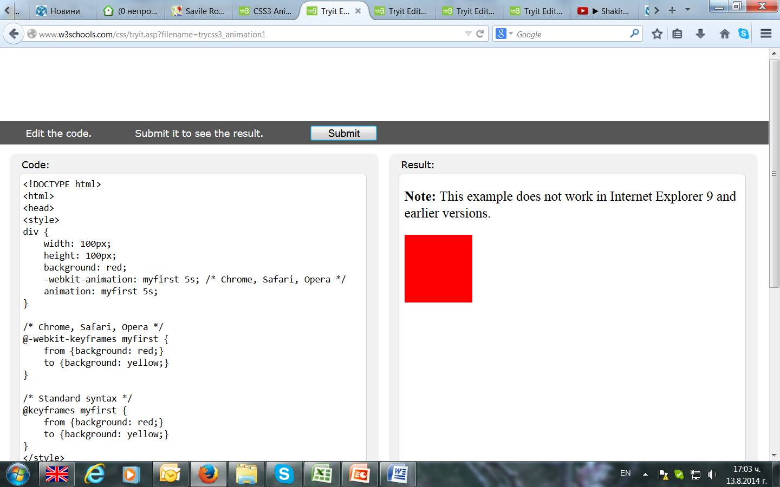
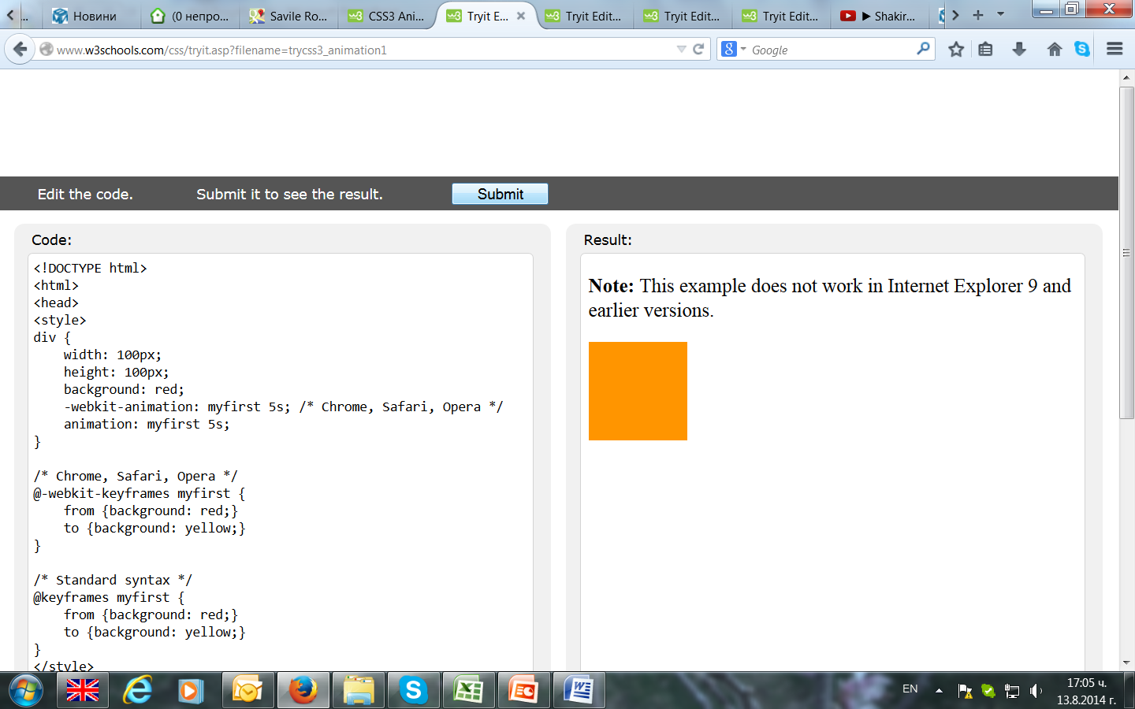
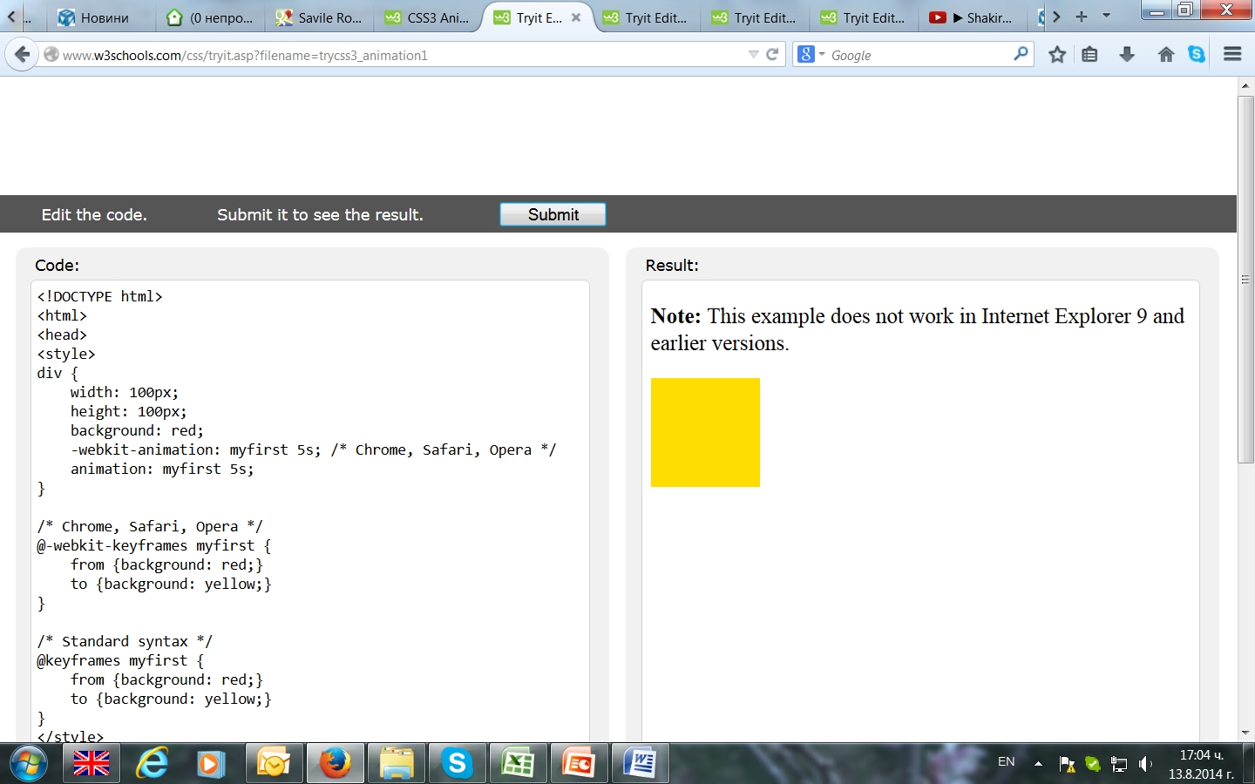
Анимации
Създаване на анимации, които да заменят Flash анимациите, анимираните изображения и кодовете на JavaScript
За елементите постепенно се променя един стил в друг
В правилото @keyframes се създава анимацията – определя се CSS стил и анимацията постепенно ще смени текущия стил с новия
Анимацията трябва да се свърже със селектор, иначе няма да има никакъв ефект – определят се поне име и продължителност на анимацията (продължителност =0 е по подразбиране и няма да има ефект)
Пример. Свързване на анимацията "myfirst" (с продължителност 5 секунди) с елемент div. Цвета на фона на div елемента се променя постепенно от червен в жълт
div { -webkit-animation: myfirst 5s; /* Chrome, Safari, Opera */ animation: myfirst 5s;
}
@-webkit-keyframes myfirst { /* Chrome, Safari, Opera */
from {background: red;} to {background: yellow;}
}
@keyframes myfirst { /* Standard syntax */ from {background: red;} to {background: yellow;}
}

Slide 39
Анимации
Могат да се променят няколко свойства на даден елемент, колкото пъти искаме
Определя се кога да се случат промяните в проценти или чрез използване на ключовите думи "from“ (0%) и "to“ (100%)
0% - старта на анимацията, 100% - края на анимацията
Пример. Смяна на фона, когато анимацията достигне 25%, 50% и когато приключи(=100%)
div {
width: 100px;
height: 100px;
background: red;
-webkit-animation: myfirst 5s; /* Chrome, Safari, Opera */
animation: myfirst 5s;
}
/* Chrome, Safari, Opera */
@-webkit-keyframes myfirst { 0% {background: red;} 25% {background: yellow;} 50% {background: blue;} 100% {background: green;}
}
/* Standard syntax */
@keyframes myfirst { 0% {background: red;} 25% {background: yellow;} 50% {background: blue;} 100% {background: green;}
}

Slide 40
Анимации
Пример. Смяна на цвета на фона и на позицията, когато анимацията достигне до 25%, 50%, 75% и 100% от изпълнението си
/* Chrome, Safari, Opera */ @-webkit-keyframes myfirst { 0% {background: red; left:0px; top:0px;} 25% {background: yellow; left:200px; top:0px;} 50% {background: blue; left:200px; top:200px;} 75% {background: green; left:0px; top:200px;} 100% {background: red; left:0px; top:0px;} } /* Standard syntax */ @keyframes myfirst { 0% {background: red; left:0px; top:0px;} 25% {background: yellow; left:200px; top:0px;} 50% {background: blue; left:200px; top:200px;} 75% {background: green; left:0px; top:200px;} 100% {background: red; left:0px; top:0px;} }

Slide 41
Анимации
Пример. Изпозване на 7 свойства
div { /* Chrome, Safari, Opera */ -webkit-animation-name: myfirst; -webkit-animation-duration: 5s; -webkit-animation-timing-function: linear; -webkit-animation-delay: 2s; -webkit-animation-iteration-count: infinite; -webkit-animation-direction: alternate; -webkit-animation-play-state: running; /* Standard syntax */ animation-name: myfirst; - име на анимацията animation-duration: 5s; - продължителност animation-timing-function: linear; - функция на скоростта animation-delay: 2s; - забавяне animation-iteration-count: infinite; - броя на повтаряне на анимацията (безкрайно) animation-direction: alternate; - посока на изпълнение (алтернативна- напред, после назад, после пак напред, ...) animation-play-state: running; - състояние (анимира се или е в пауза) }
animation-fill-mode – определя какъв стил ще се прилага, ако анимацията е спряла (поради край или забавяне)
Пример. Същия пример с едно съкратено свойство
div { -webkit-animation: myfirst 5s linear 2s infinite alternate; /* Chrome, Safari, Opera */ animation: myfirst 5s linear 2s infinite alternate; /* Standard syntax */ }

